Slide 1
‘타임 키퍼’ 로그 라이크 게임 시스템 기획서 부제 : 로그라이크 장르의 게임성을 유지하되 진입장벽을 낮춰 줄 시스템 기획
작성자 : 정재호
Notes:
프로그램 용으로 할려면 어떻게 할 것인가?
데이터 캐릭터 : 시스템에 대한 이해도와 구현 방식을 설명
Collision에서 tag를 사용하면 연산량이 늘어남 Layer를 사용해 줄일 수 있다.

Slide 2
목차
5
던전 설계
1
게임 소개
6
캐릭터 설계
2
시스템 개요
7
몬스터 설계
3
데이터 설계
8
스킬 기획
4
아이템 기획
9
마무리 정리

Slide 3
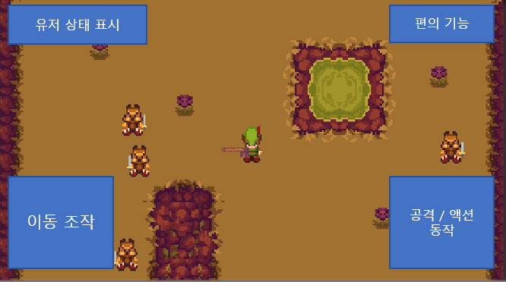
게임 소개
게임소개 / 기획의도와 목표
<기획 의도>
로그라이크 장르 특유의 짧은 플레이 타임이 모바일 환경과 어울린다고 판단
모바일 플랫폼에 맞춰 조작의 간소화
로그라이크 장르의 경험이 없는 초심자의 입문 게임으로 자리 잡는 것을 목표
장르 | 로그 라이트, 싱글 게임 | 시점 | 3인칭, 탑 뷰
디자인 | 스팀 펑크 / SF , 2D, 도트 | 플랫폼 | 모바일
방향성 | 간단한 조작 , 높은 게임 난이도 | 권장 사양 | 중간
차별점 | 로그 라이크의 어려운 게임 난이도를 캐릭터 육성을 통해 완화 시간을 조종하는 스킬 액션을 통해 차별화 시도 도트 그래픽의 SF(스팀 펑크) 디자인으로 시각적 차별화 부여
<목표>
간단한 조작 (RPG 게임의 기본적인 조작 방식 채택)을 통한 쉽게 게임에 적응 할 수 있는 환경 조성
착용하는 무기에 따라 달라지는 액션, 전투
높은 몬스터 공략난이도를 캐릭터 스킬과 유저의 컨트롤 숙련도를 활용해 극복하는 게임성 구현

Slide 4
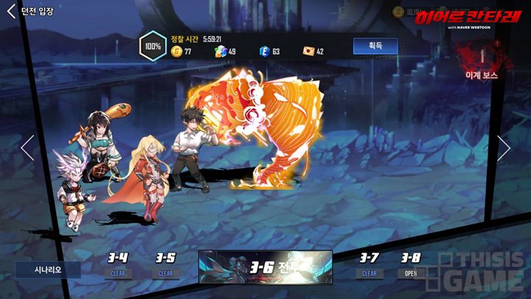
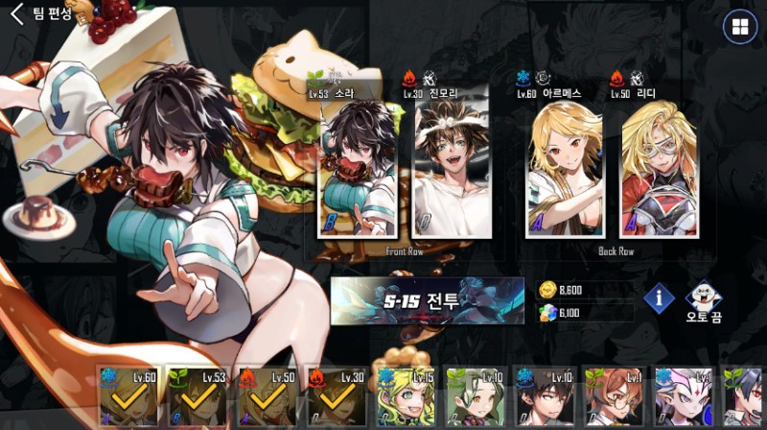
시스템 개요
모바일 MORPG 게임 분석을 통한 기획 게임과 차이점 설명
<분석 내용>
유저가 원하는 스테이지(던전)을 선택해서 원하는 아이템 또는 경험치를 획득할 수 있도록 함
선택한 스테이지에 등장하는 적 몬스터의 특징을 파악해 유저가 원하는 방식으로 플레이 할 수 있도록 팀을 구성, 착용 아이템을 변경을 할 수 있도록 스테이지 입장 전 준비 단계를 추가
대표적인 모바일 MORPG 게임의 게임 진행 방식 (히어로 칸타레)
<차별 요소>
유저가 스테이지를 선택할 수 없음
던전에 입장하게 되면 1 스테이지 부터 차례로 진행하게 됨
반복 플레이를 지향하지만 위 다른 점을 통해 유저는 던전 클리어를 위해 던전 입장 전 준비 단계를 거치게 됨
준비단계에서 유저가 이전 플레이의 경험을 토대로 자신의 약점 또는 캐릭터의 약점을 보완하기 위한 준비를 함
‘선택 후 준비, 입장’의 형태로 진행 플레이어의 조작을 중요시 하는 게임일 경우 플레이 흐름이 끊기는 느낌을 받을 수 있음

Slide 5
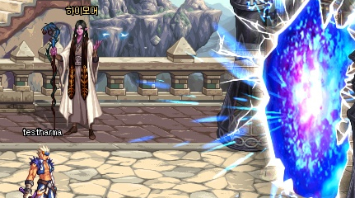
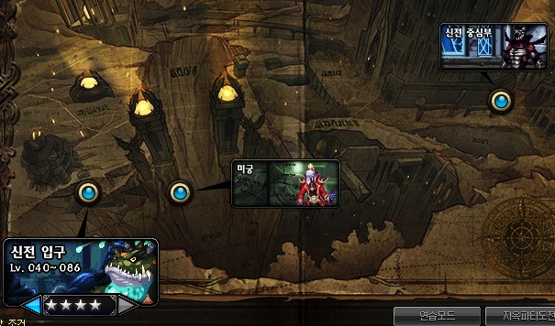
시스템 개요
PC MORPG를 통한 기획 게임과 차이점 설명
<분석 내용>
현재 기획한 게임과 유사한 게임 진행 방식을 보인다.
던전 밖(마을)에서 캐릭터를 정비(강화, 아이템 구매)한 후 던전에 입장 ( 위 행위 자체가 게임을 즐기는 요소로 사용됨 )
던전 내부에도 세부 테마가 있어 유저가 원하는 테마 또는 게임의 스토리 진행에 필요한 테마의 던전을 선택할 수 있다. (이전에 설명한 모바일 MORPG와 유사한 부분, 테마별로 지급하는 아이템이 다름)
<기획 의도>
기존 모바일 게임 방식의 버튼 UI형식으로 게임 진행 시 게임의 몰입감이 떨어진다 판단함, 유저가 캐릭터를 조작해 던전에 진입함으로 유저가 스스로 게임의 주인공이 되었다는 깊은 몰입감을 가지는 것을 의도함
공격 대상을 자동으로 지정해줌으로 조작 측면에서 쉬운 반면 공략 대상( 몬스터, 함정)의 공략 난이도가 높아 게임 이해도와 숙련도를 동시에 필요로 하게 유도, 자연스레 유저의 반복 플레이를 유도함
유저가 현재 방에서 플레이 시간을 오래 가지면 오히려 불리해지도록 만들어 게임의 플레이 타임을 짧게 줄이고 유저입장에서 쉼없이 플레이를 지속하도록 유도함
게임의 결과에 따라 유저가 느끼는 감정이 다른데 결과에 따른 보상을 지급함으로 불쾌감을 줄이고 다음 플레이에 대한 기대감을 증진 시킨다.
대표적인 PC MORPG 게임의 게임 진행 방식 (던전 엔 파이터)
마을에서 캐릭터를 성장 시킨 후 직접 던전에 입장
<차별 요소>
마을에서 캐릭터를 강화한 후 던전에 입장하는 선 준비, 후 입장 형태로 진행되는 것은 동일
업데이트 방향으로 ‘도전’ 모드를 추가해 플레이어의 실력을 검증할 수 있는 게임 모드를 추가할 예정
일반 모드는 캐릭터의 경험치, 던전 클리어를 목표로 플레이할 것이고, 도전 모드에서는 이전보다 상향된 플레이 기록을 목표로 플레이할 것
입장한 던전에서 테마 별로 정리된 세부 던전을 선택(난이도 선택O)
‘선 준비, 후 입장’의 형태로 진행 게임의 흐름이 끊기지 않고 이어지는 효과를 얻음
Notes:
유저의 체력이 지속적으로 감소되는 것은 페널티라고 생각하고 그것을 항상 가지고 게임을 플레이하면 유저 입자에서 불쾌감이 들 것이라 판단.
마나가 지속적으로 감소하고 0이 되는 순간 부터 체력이 점차 감소하게 된다.
유저가 사용한 마나는 방을 이동하면 일부 회복하고 포션을 획득하면 회복할 수 있다.
기획 내용과 의도를 다른 페이지로 나눠 설명하자 ( 가독성을 올릴 수 있도록 )

Slide 6
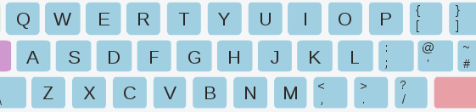
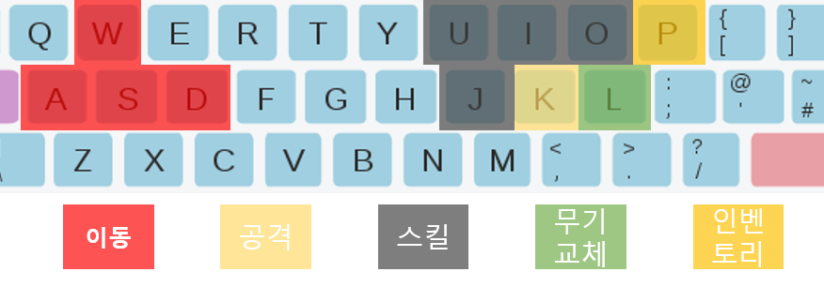
시스템 개요
조작 방식
PC 테스트 단계 키 배열
<분석 내용>
PC의 플레이 환경은 모바일과 매우 큰 차이점을 보인다.
PC는 손가락 10개를 모두 사용해 키보드를 조작하게 되고, 입력 장치로 키보드와 마우스 둘 다 사용하기 때문에 모바일보다 섬세한 컨트롤이 가능하다.
모바일은 입출력 장치가 하나로 통합된 형태로 유저는 엄지를 주로 활용해 캐릭터를 조작한다.
조작이 어려운 경우 그것이 게임의 진입장벽으로 작용할 수 있다.
이동
공격
스킬
무기 교체
인벤토리
<기획 의도>
모바일은 엄지만 사용하기 때문에 어려운 조작방식은 사용 불가
PC 테스트 단계에서 모바일과 유사한 조작 방식을 적용 (오른손은 공격(액션)계열 동작, 왼손은 이동계열로 분리해 테스트를 진행한다)
자동 타겟 선정 기능을 통해 유저는 공격 버튼만 누르면 되는 간단한 게임 조작 방식을 사용하려 함
UI 배치는 기존 모바일 게임과 유사한 배치로 유저의 기존 UX를 활용
위 형태로 모바일로 빌드 예정
Notes:
키배열을 보여주고 사용할 키들을 이미지로 표시

Slide 7
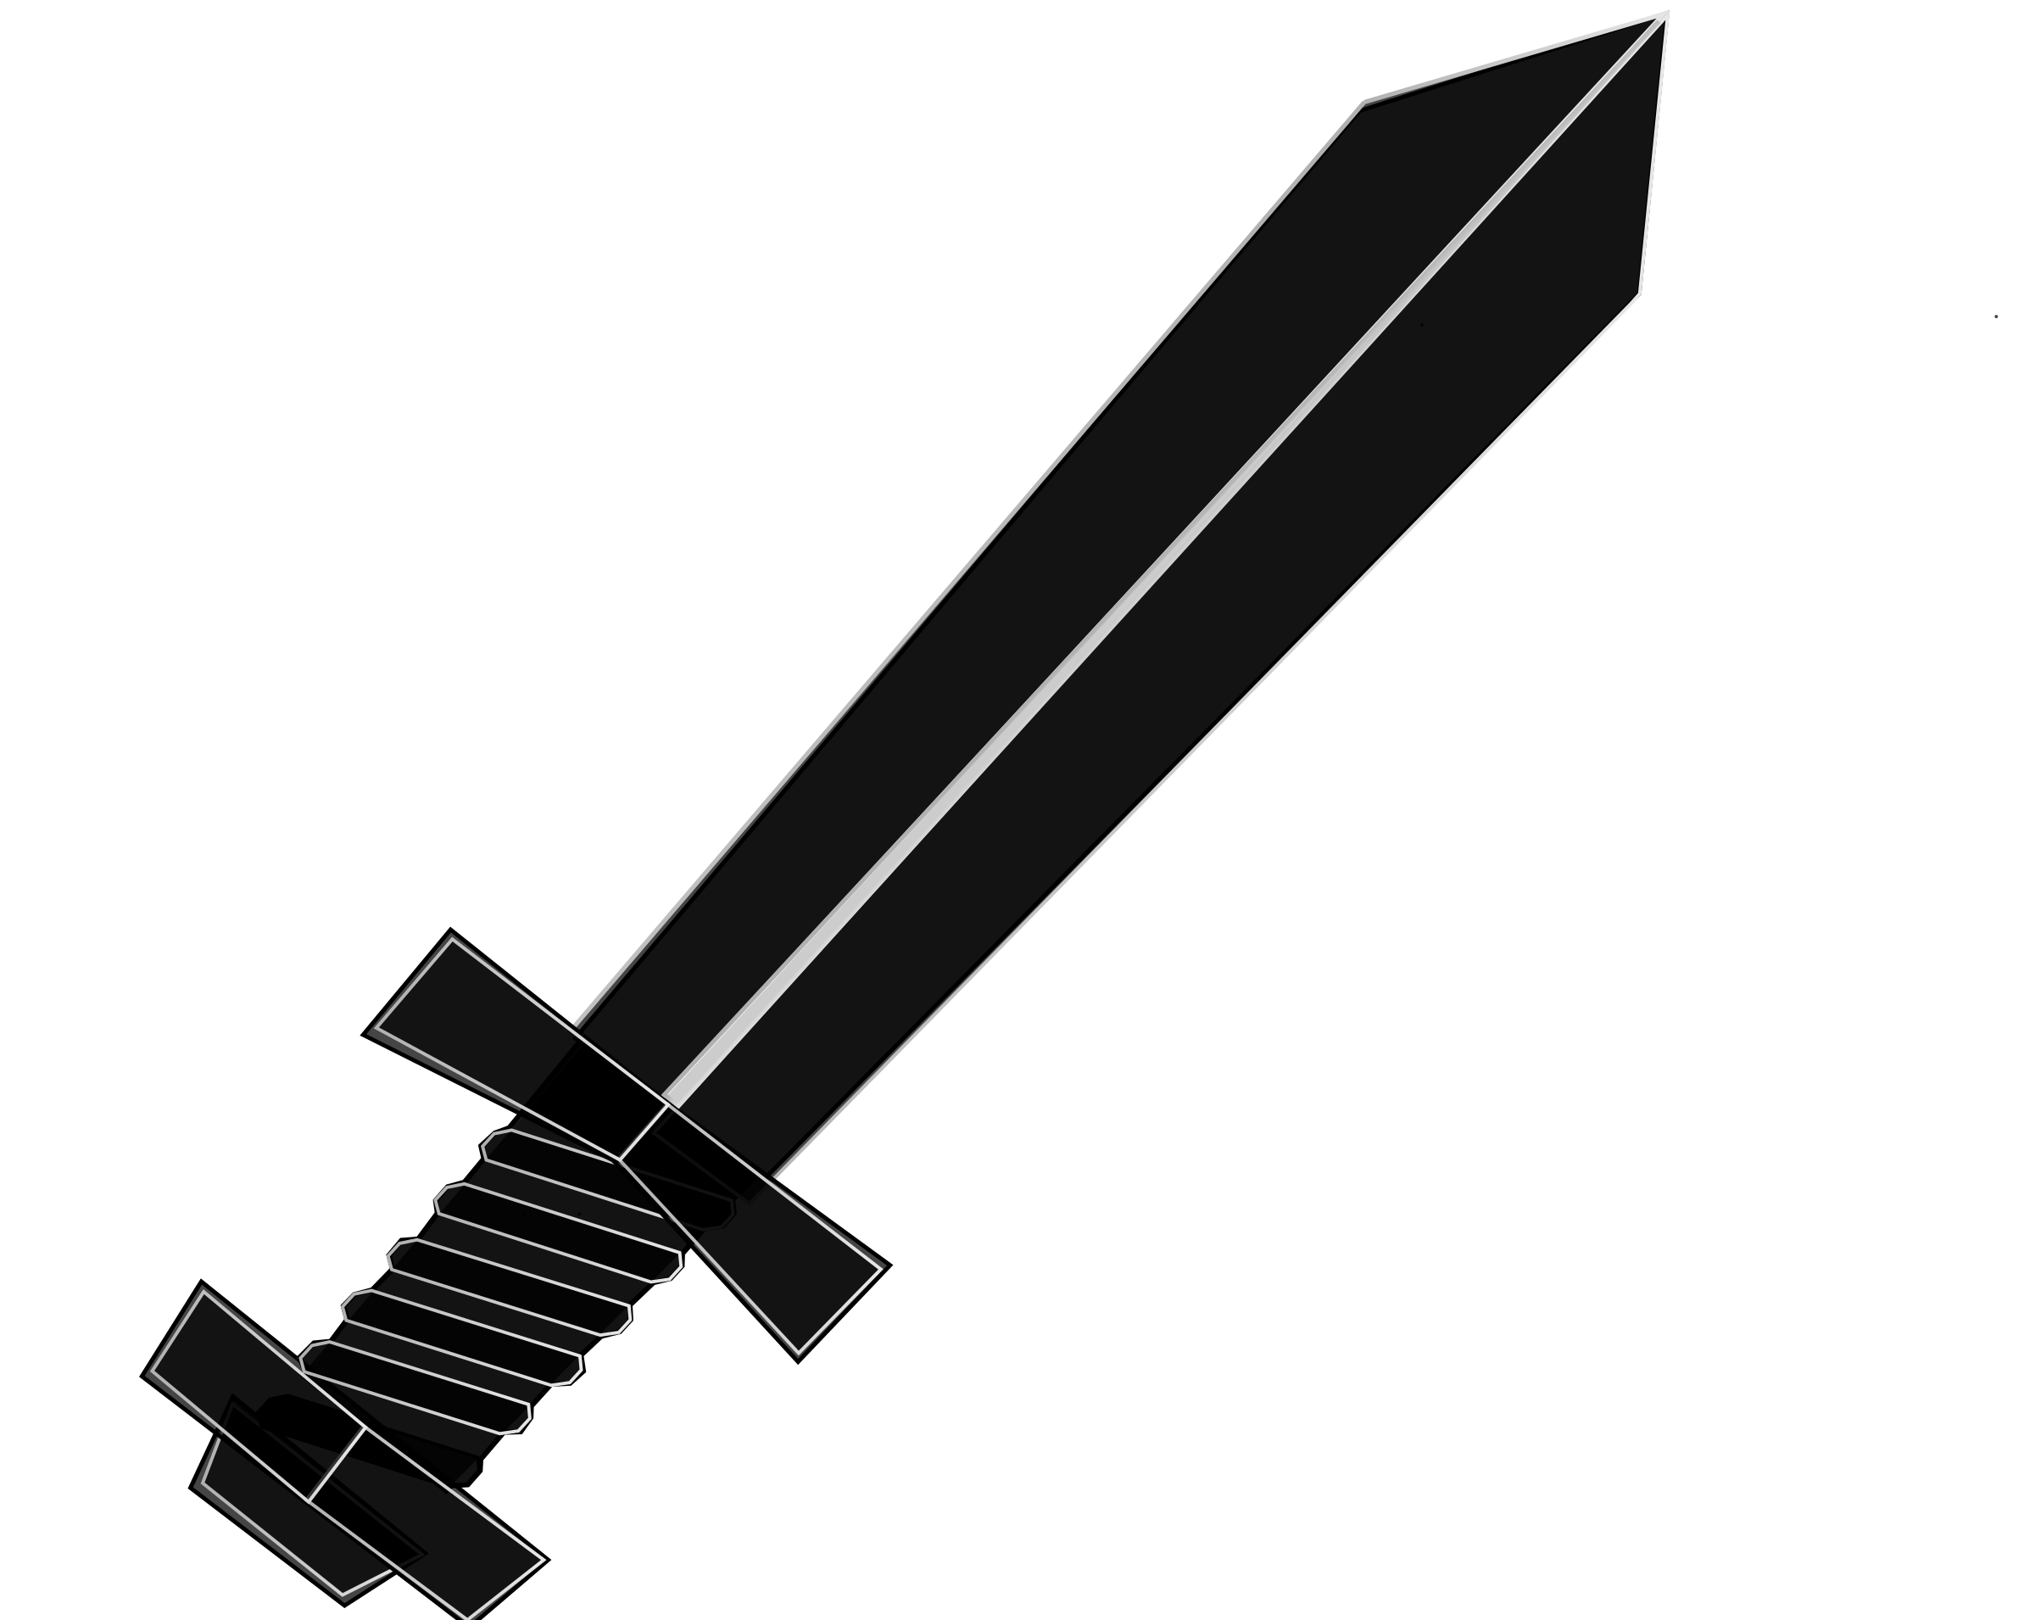
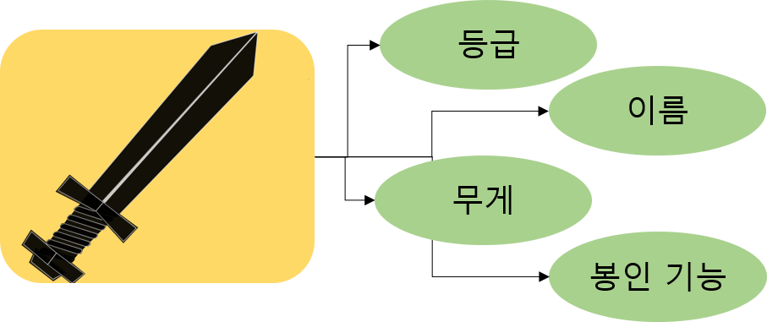

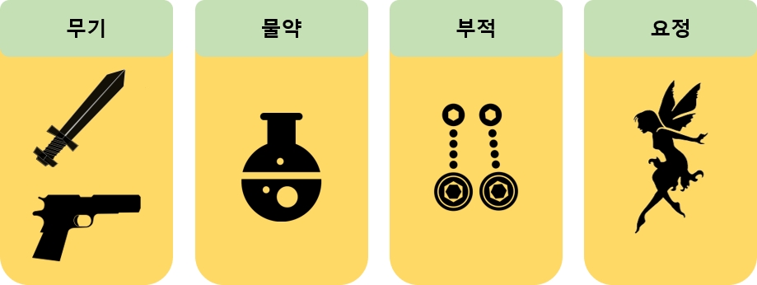



아이템
아이템 개요
<기획 의도>
아이템의 각각의 기능을 정리함과 동시에 구현 시 객체화를 쉽게 하기 위해 게임에 추가할 아이템의 속성을 분석함
<기획 내용>
아이템의 공통 속성
등급이 있다. (등급별로 강력해지는 효과)
이름이 있다. (플레이어가 아이템을 구별할 수 있는 수단)
무게가 정해져 있다. (인벤토리에 소지할 수 있는 무게의 제한)
던전에서 아이템을 가지고 나올 수 있는 기능이 있다. ( 봉인 기능
등급
아이템 공통 속성
무기는 캐릭터가 착용해 공격 시 효과가 발휘되는 것이고, 소비는 인벤토리에사용 또는 던전에서 상호작용시 사라지면서 동시에 효과가 발휘된다.
플레이어는 PlayerManager에서 관리하는 인벤토리에서 아이템을 확인, 교체할 수 있다.
플레이어가 방을 클리어하게 되면 보상으로 아이템 박스가 등장한다.
아이템 박스에서는 등장하는 아이템의 범주는 플레이어의 게임 기록에 따라 달라진다.
이름
무게
봉인 기능
무기
물약
부적
요정
아이템 종류
아이템 종류
무기(Warpon) : 착용 장비, 캐릭터 착용 무기 칸에 들어가는 유일한 아이템
물약(Potion) : 일회용 아이템, 아이템 효과는 Skill 시트에서 정리
부적(Amulet) : 인벤토리에 저장 시 효과 발동하는 아이템
요정(Fairy) : 획득 시 사라지면서 효과를 발동하는 아이템, 인벤토리에 저장 불가
아이템의 세부 범주 : Warpon(착용), Potion(소비), Access(소지), Volatile(휘발성), Connect(연결) [아이템의 역할별로 구분]

Slide 8
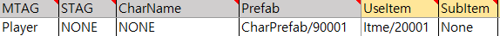
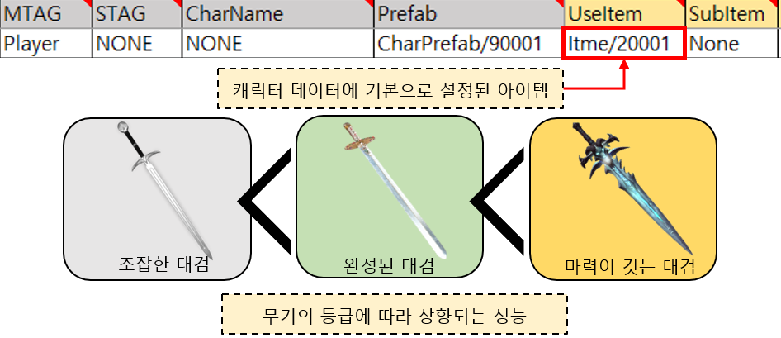
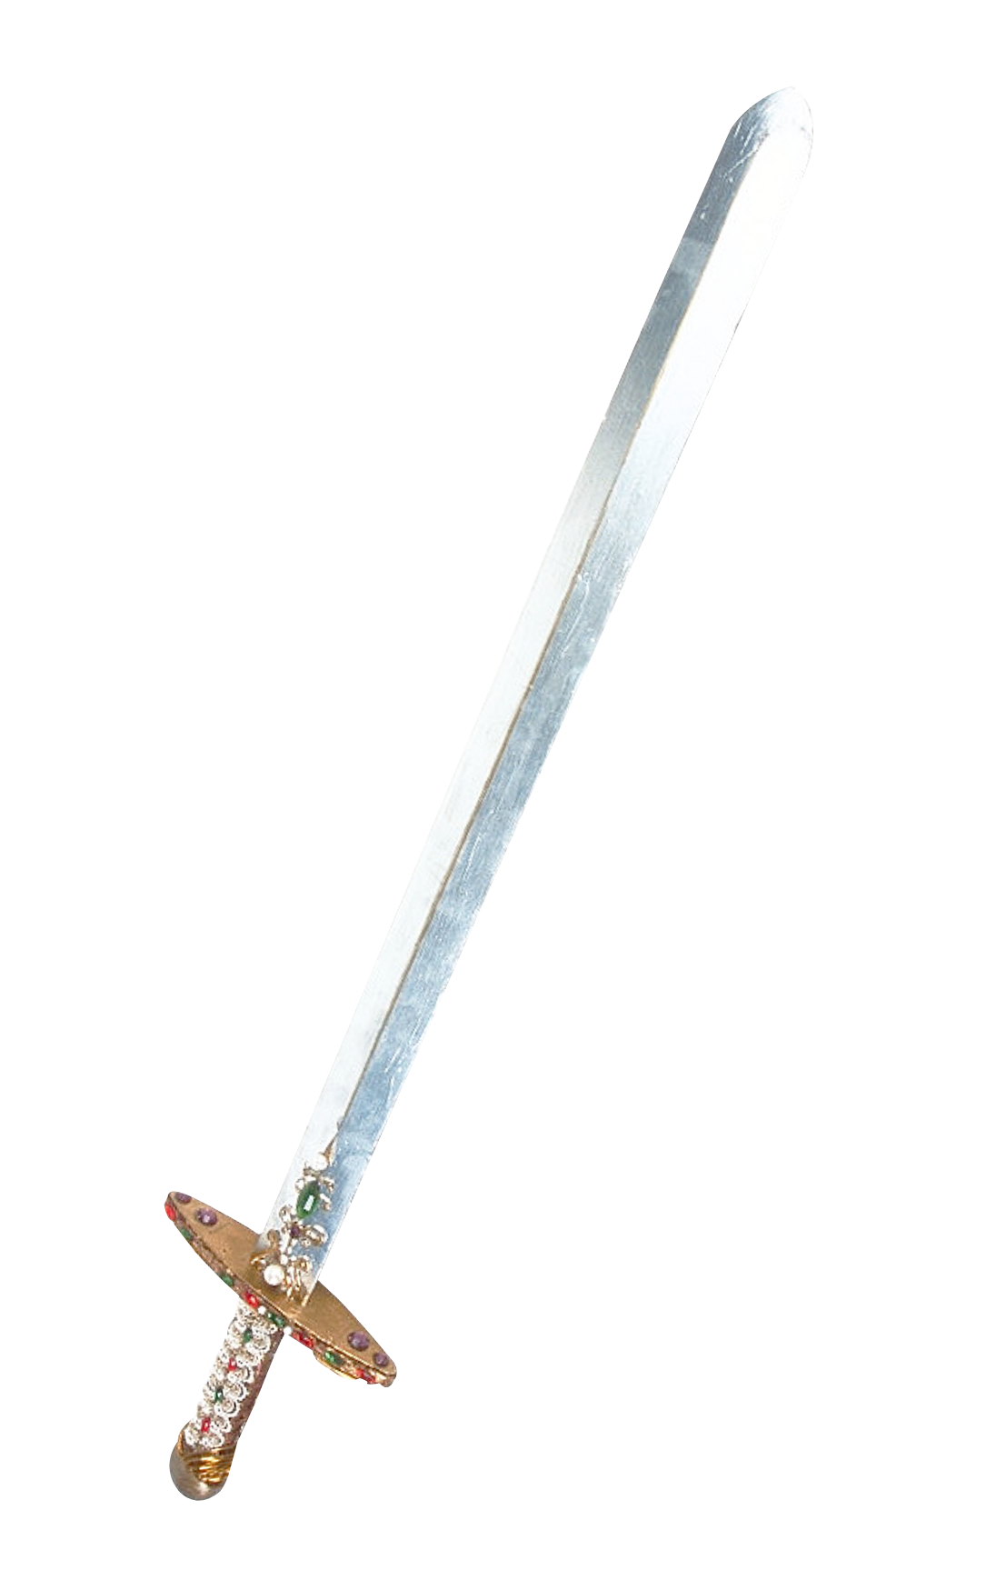
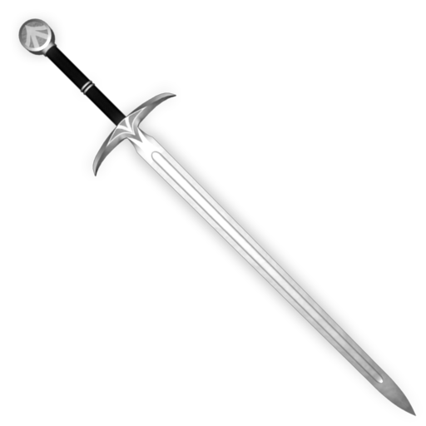
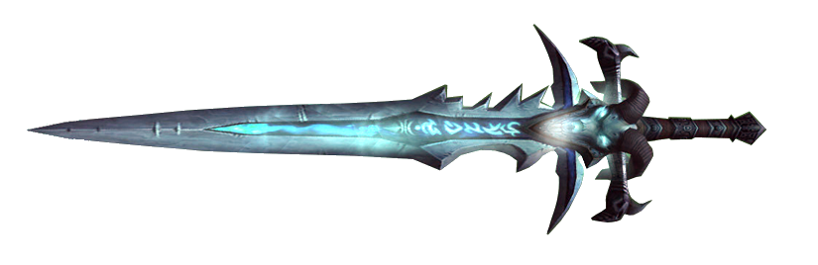
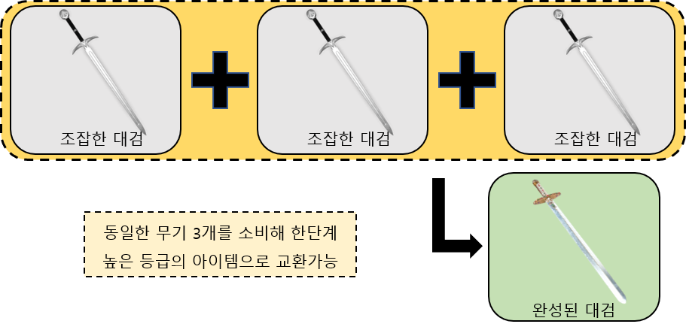
아이템
무기(Warpon)
<아이템 설명>
유저가 전투에 직접적으로 사용하는 아이템
유일한 착용 아이템 부류
무기 별로 공격 연출효과가 다르다. ( 등급이 오를 수록 차이가 극명함 )
플레이어 캐릭터는 기본 무기가 착용 된 상태로 게임이 시작됨
아이템 등급에 가장 큰 영향을 받는 부류
아이템의 등급을 강화 가능을 통해 한 단계 상승 시킬 수 있음
캐릭터 데이터에 기본으로 설정된 아이템
조잡한 대검
완성된 대검
마력이 깃든 대검
무기의 등급에 따라 상향되는 성능
<기획 의도>
아이템에 등급 부여하고 해당 등급에 따라 강화된 아이템 성능을 시각적으로 보여주는 것으로 유저는 높은 등급의 아이템을 획득하려는 수집욕을 가짐
무기 별 서로 다른 연출로 각 아이템의 특징을 유저에게 각인 시키고 해당 특징을 반복플레이를 통해 학습할 수 있도록 함
시스템 단계에서 캐릭터의 손에 장비가 장착되어 있지 않는다면 공격이 불가능하도록 만들어 무기 아이템의 중요성을 이해시킴
조잡한 대검
조잡한 대검
조잡한 대검
동일한 무기 3개를 소비해 한단계 높은 등급의 아이템으로 교환가능
완성된 대검

Slide 9
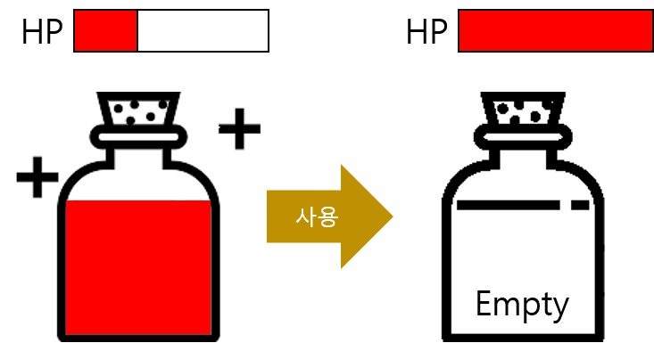


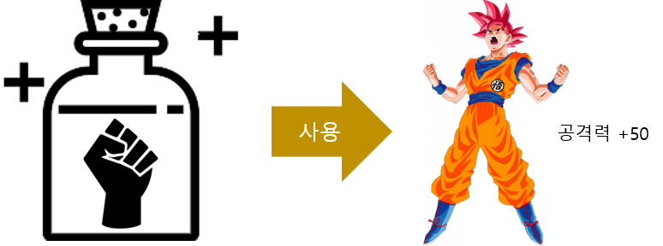
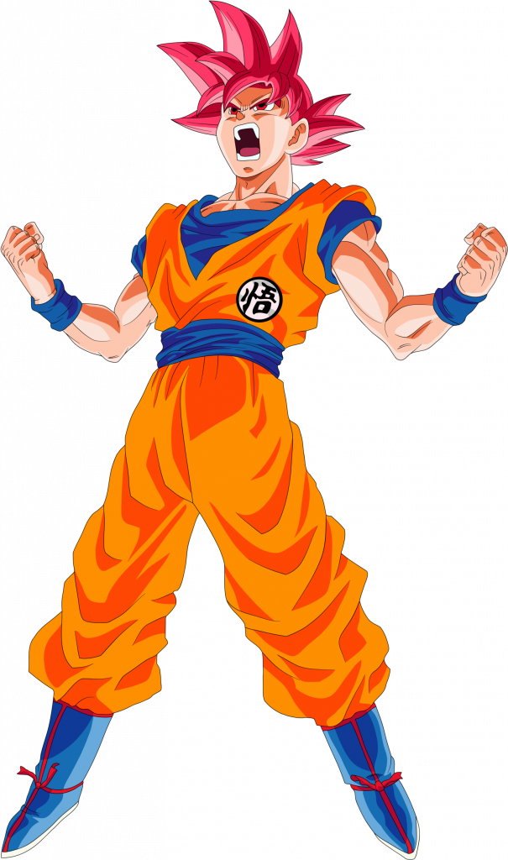

아이템
물약(Potion)
<아이템 설명>
사용시 인벤토리에서 사라지는 아이템
플레이어가 자원(HP, 시간)을 관리하는데 사용됨
게임 진행에 도움을 주는 버프를 가진 아이템 또한 있음
HP
HP
사용
<기획 의도>
로그라이크 장르에서 자원관리는 매우 중요한 컨텐츠로 사용됨
자원을 관리하는 수단으로 유저는 물약을 수집하고 효과를 학습하는 과정을 거침
학습된 정보를 통해 적제적소에 아이템을 사용하는 액션을 취함
사용하는 사라지는 희소성 때문에 플레이어는 소비 아이템 사용 한번에 신중을 요구하게 됨
불필요한 사용으로 후반에 필요한 아이템이 소량만 남은 경우 유저는 긴장감을 가짐
Empty
사용 시 효과를 발동하고 인벤토리에서 사라짐
사용
공격력 +50
힐링 물약 외에도 기타 도움을 주는 효과를 가진 물약 또한 존재

Slide 10
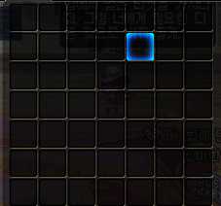
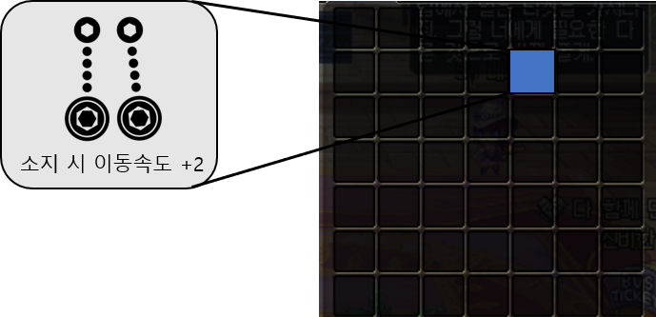
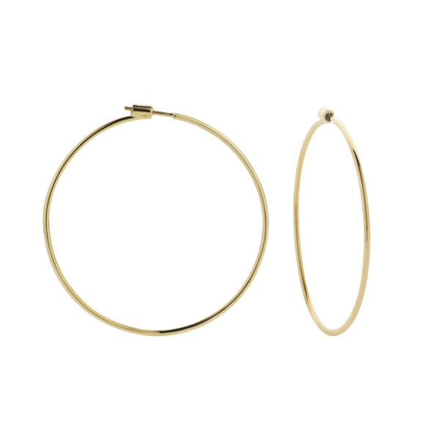
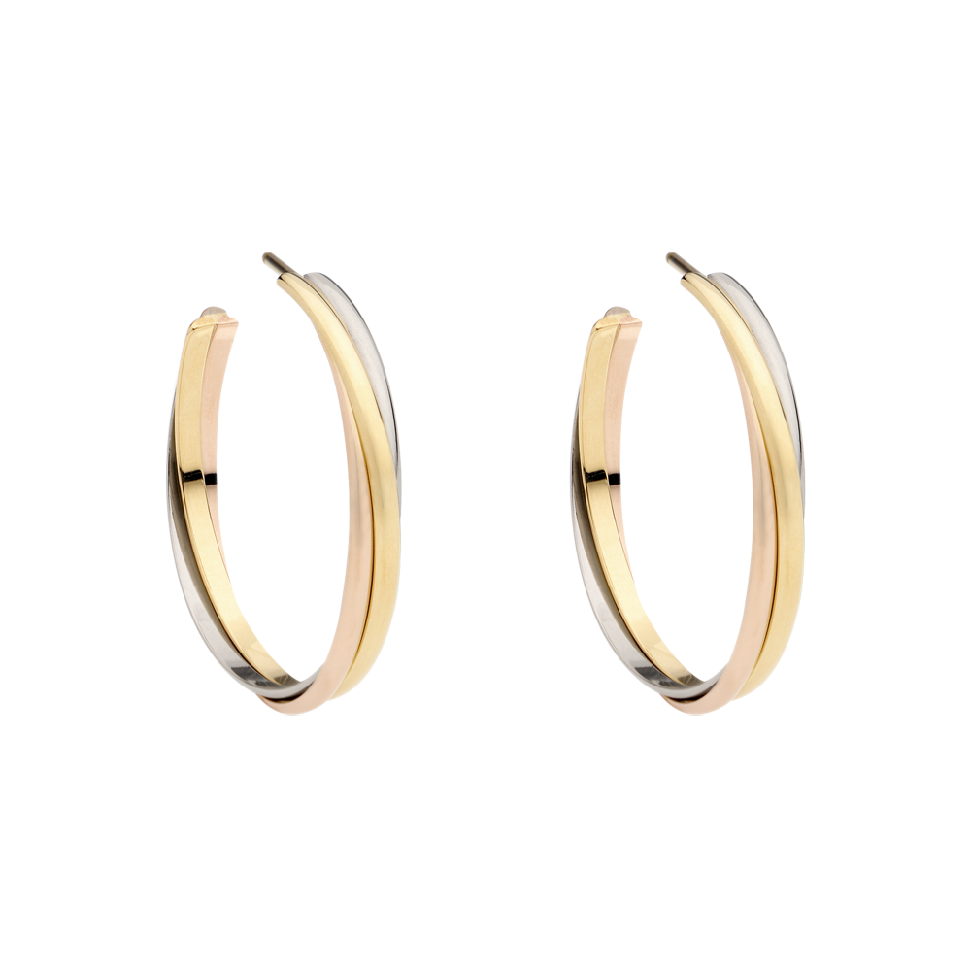
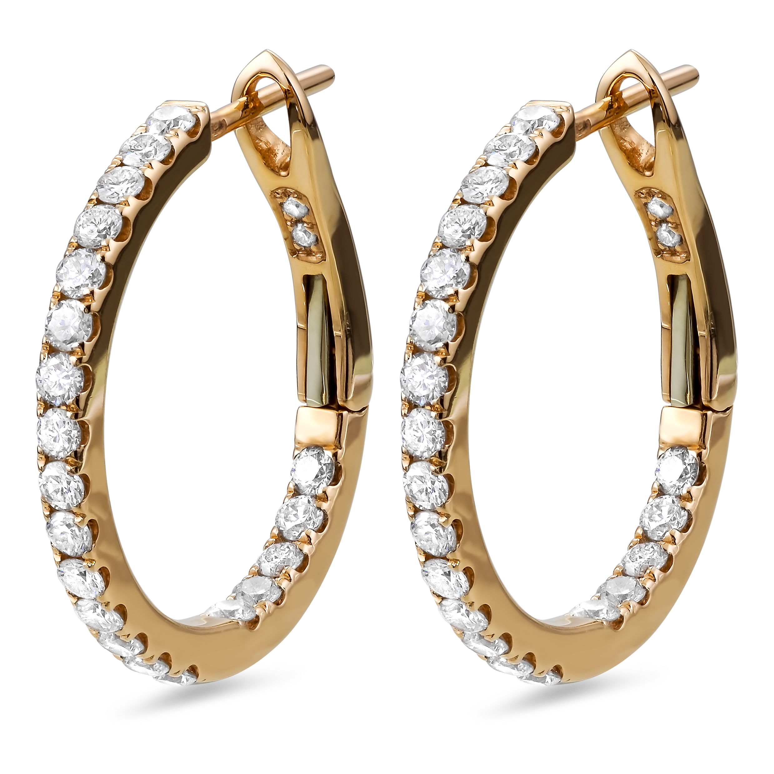
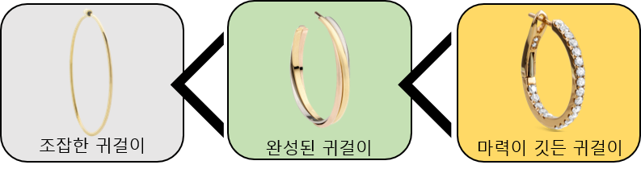
아이템
소지 시 이동속도 +2
부적(Amulet)
<아이템 설명>
인벤토리에 저장되어 효과를 발휘하는 아이템
직접 사용하지 않아도 효과가 발동됨
인벤토리에서 해당 아이템이 사라지면 동시에 적용되던 효과도 사라짐
인벤토리 공간을 차지하는 대신 이로운 효과를 얻게 됨
무기와 동일하게 아이템 등급에 영향을 크게 받음
다른 아이템들처럼 인벤토리에 한공간을 차지하며 획득 즉시 효과를 받게 됨
조잡한 귀걸이
완성된 귀걸이
마력이 깃든 귀걸이
<기획 의도>
로그라이크 장르 특성상 유저에게 아주 사소한 것까지 선택을 하게 만듬
해당 아이템 또한 동일한 용도로 제한된 인벤토리 공간을 사용하는 것으로 효과를 받을 것인지 아니면 포기하고 다른 아이템을 획득할 것인지 선택하게 됨
해당 아이템이 인벤토리 공간과 무게를 차지하기 때문에 자연스럽게 인벤토리 공간이 부족하다고 유저는 판단함
유저의 플레이 성향에 따라 인벤토리 공간을 늘릴 것인지 아니면 다른 능력에 자원을 투자할 것인지 고민함
무기 아이템과 유사하게 등급에 따라 효과의 영향력 정도의 편차가 심하다

Slide 11
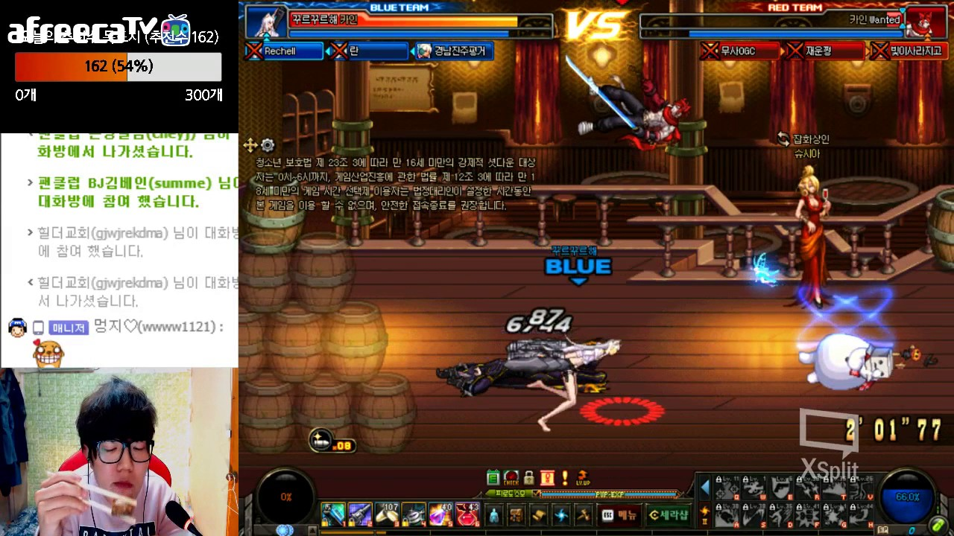
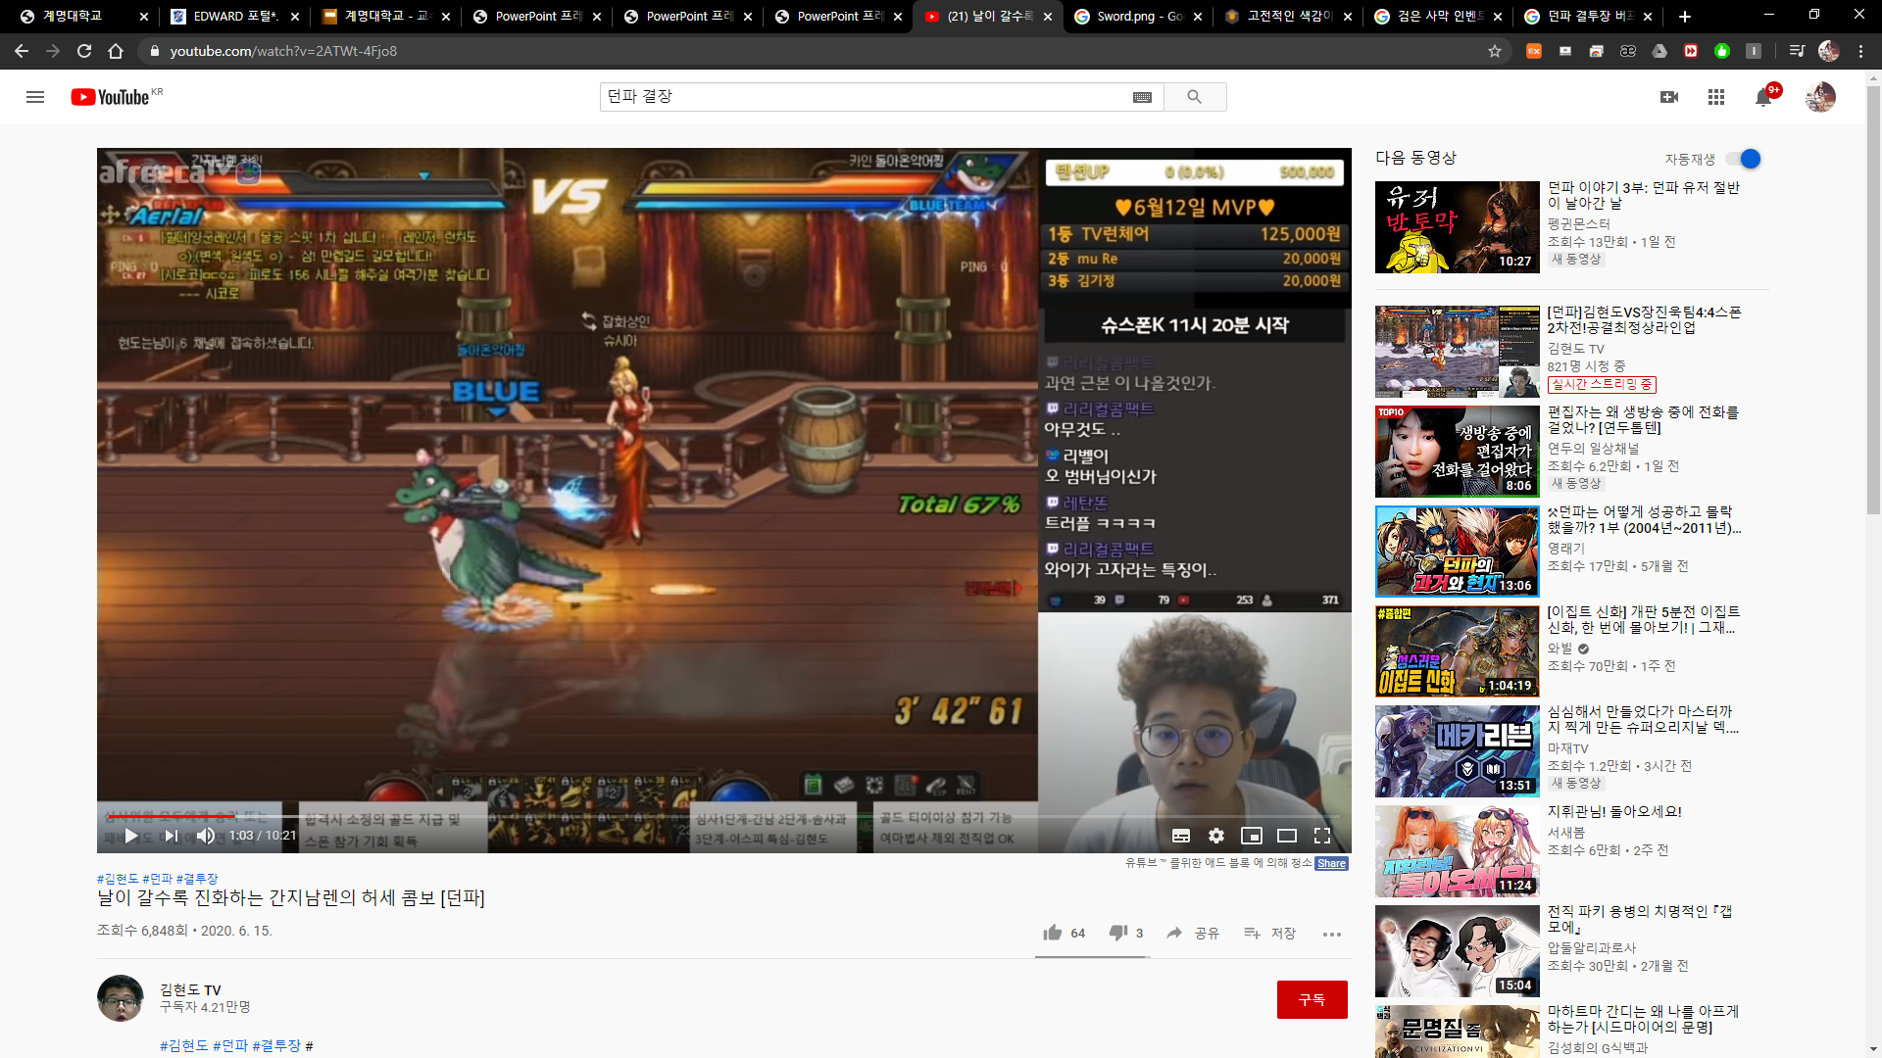
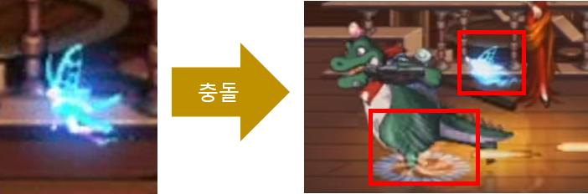
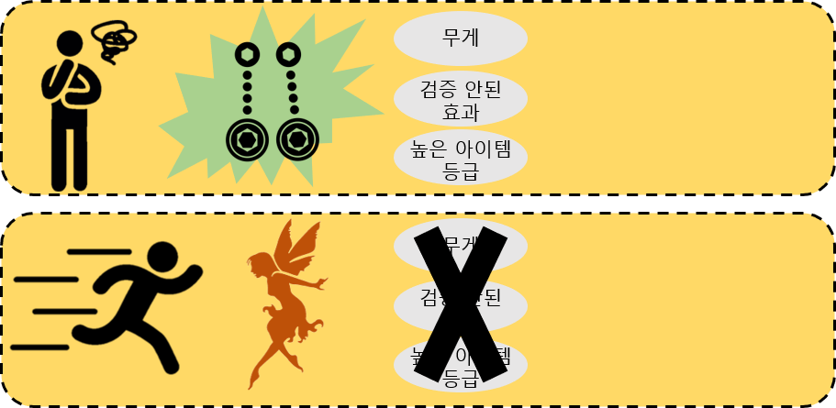


아이템
요정(Fairy)
충돌
<아이템 설명>
던전에 배치되는 아이템
플레이어 캐릭터와 접촉 시 효과를 발동하고 던전에서 사라짐
DB 작성시 아이템 데이터 테이블이 아닌 구조물 데이터 테이블에 작성됨
던전에 랜덤으로 배치되는 요소들 중 하나
버프 형태의 효과가 대부분
‘던전 앤 파이터’의 PVP 컨텐츠인 결투장에서 발견할 수 있는 요정 요정에게 가까이 가면 일정 시간동안 ‘이동속도’, ‘스킬 시전 속도’를 올려주는 버프를 받음
<기획 의도>
이전에 설명했던 아이템 들의 단점은 인벤토리 무게 제한 때문에 획득할 수 없으면 효과도 사용할 수 없음
인벤토리와 직접적인 연관이 없어 효과를 사용하는데 제한이 없음
단, 던전에 등장하는 패턴이 정해지지 않아 필요한 타이밍에 원하는 효과의 요정이 등장할 것이라는 확신이 없음
유저는 다음 방의 형태와 함께 등장할 페어리의 효과를 추측하여 앞으로 플레이를 어떻게 진행할 것인지 정하게 됨
추측이 맞지 않다 해도 요정 자체의 효과는 무시할 수 없기에 현재 전투 과정에서 요정의 효과를 활용할 전투 방식을 생각하는 순발력을 필요로 하게 됨
기존 아이템과 새롭게 획득한 아이템 간의 비교를 하게 됨, 둘 중 하나는 포기함
무게
검증 안된 효과
높은 아이템 등급
무언가 포기할 필요 없이
효과를 누릴 수 있음
무게
검증 안된 효과
높은 아이템 등급

Slide 12
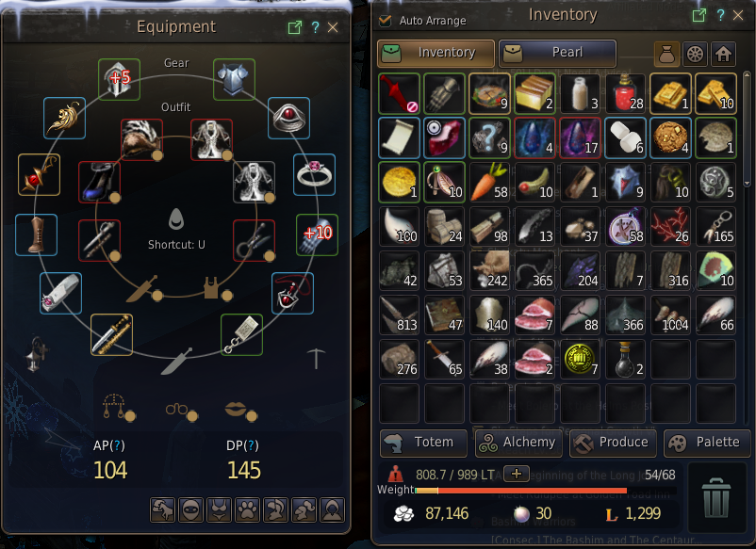
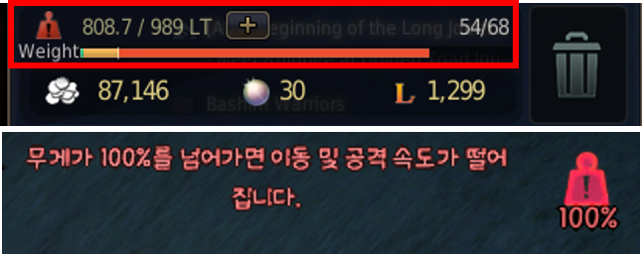
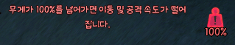
아이템
인벤토리 시스템
<분석 내용> ( 분석 게임 : 검은 사막 온라인 )
인벤토리 공간이 하나뿐이고 초기에 공간이 매우 협소하다.
마을에서 인벤토리를 정리하고 전투지역으로 이동하는 것이 대표적인 플레이 방식
인벤토리의 무게 제한으로 인해 특정 아이템을 버릴 것인지 가지고 갈 것인지 선택하는 순간이 자주 발생함
인벤토리 무게에 따라 이동, 공격 속도가 감소됨 ( 유저는 불이익을 회피하는 성향의 플레이를 지향하게 됨)
마을에서 창고를 사용하거나, 탑승물의 인벤토리에 아이템을 저장하는 등의 플레이로 인벤토리를 관리함
유저가 흔히 말하는 ‘잡템’을 포함해 해당 게임에 등장하는 모든 아이템들이 하나의 인벤토리 공간을 공유해서 사용함
각 아이템 마다 무게가 정해져 있어 인벤토리 무게를 일부 할당 받아 차지함

Slide 13
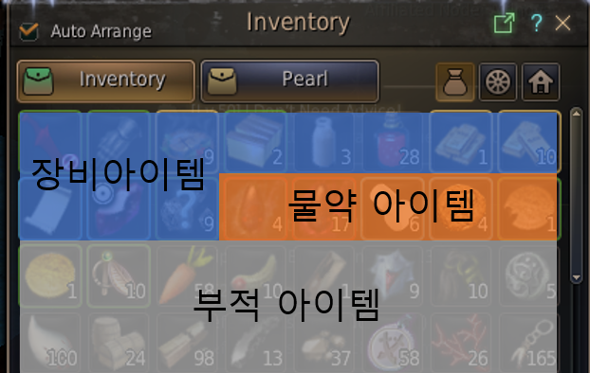
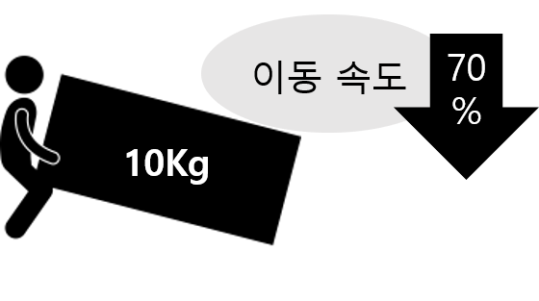

아이템
인벤토리 시스템
<기획 내용>
모든 아이템이 하나의 인벤토리 공간을 공유해 사용한다.
인벤토리에 정해진 최대 소지 한도 무게가 있다. (높은 등급의 아이템일 수록 해당 무게가 증가)
물약 아이템만 중첩해서 소지 할 수 있다.
인벤토리 최대 중량은 캐릭터의 잠재력 성장을 통해 증가 시킬 수 있다.
분석한 게임과 달리 탑승물 인벤토리, 창고가 없다.
기준 무게를 초과할 경우 이동속도가 70%감소하는 디버프를 받게됨 (체력, 시간을 포함해 유저가 관리하는 자원의 한 종류로 사용)
장비아이템
물약 아이템
부적 아이템
이동 속도
70%
10Kg
무게 제한을 초과하면 이동속도가 큰 폭으로 감소하게 된다.

Slide 14
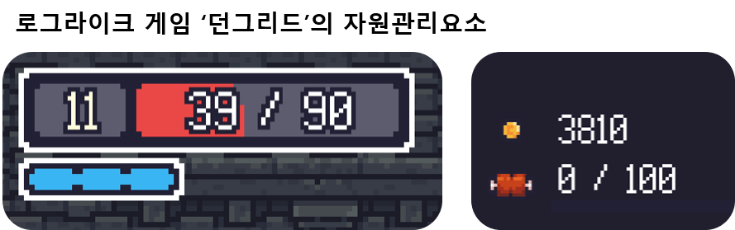
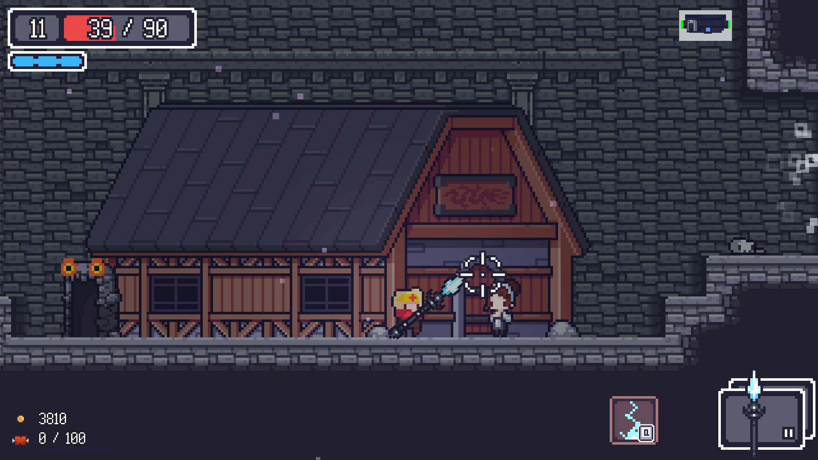



아이템
인벤토리 시스템
로그라이크 게임 ‘던그리드’의 자원관리요소
<기획 의도>
자원 관리요소가 로그라이크 장르에 필수적이라고 생각함
흔한 RPG 게임의 경우 인벤토리 칸수를 제한해 아이템 소지 한도를 제한함
위 요소 덕에 드랍 된 아이템을 가질 것인지 버릴 것인지 선택의 시간을 가짐 (고민하는 시간이 길어짐)
인벤토리 무게에 따라 차등적으로 페널티를 부여 되 플레이어는 자연스럽게 손해를 최소화 하는 방향으로 플레이 스타일이 바뀐다.
손해를 최소화 하기위해 캐릭터의 체력과 인벤토리 무게에 관해 심도 있는 고민을 하게 된다.
선택한 결과는 게임에 바로 적용되어 강한 피드백으로 유저에게 전달된다.
게임 종료 후 인벤토리 무게가 자신의 플레이 스타일에 비해 매우 부족하다 판단하게 되면 잠재력 포인트를 통해 인벤토리 최대 무게를 늘리는 선택을 함
던그리드에서 유저는 체력 이외에도 회피기회, 재화, 식량을 관리하며 적절한 상황에 사용하기 위해 게임의 숙련도를 올리는 시간을 가지게 됨
10Kg
문제 해결
부족한 인벤토리 무게로 인해 문제를 인식하고 그것을 해결하기 위한 방법을 찾음
캐릭터의 잠재능력을 통해 인벤토리를 증축, 이후 플레이에 기대감을 증가시킴

Slide 15
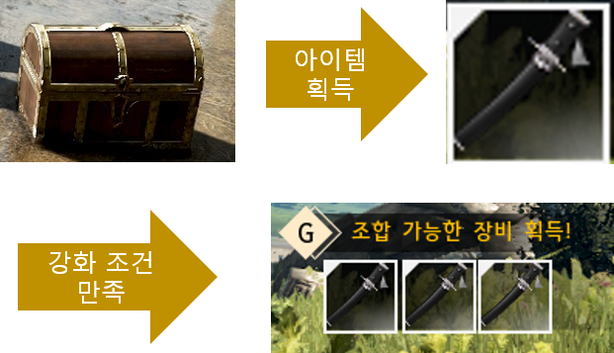
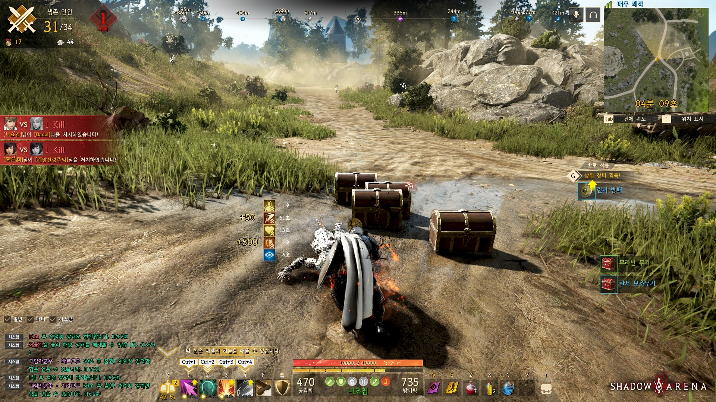
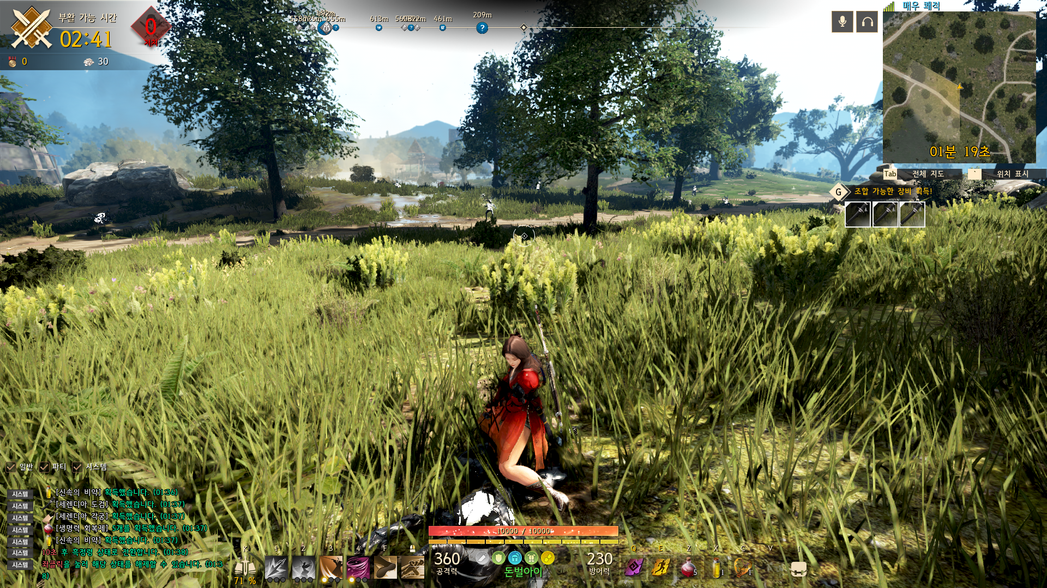
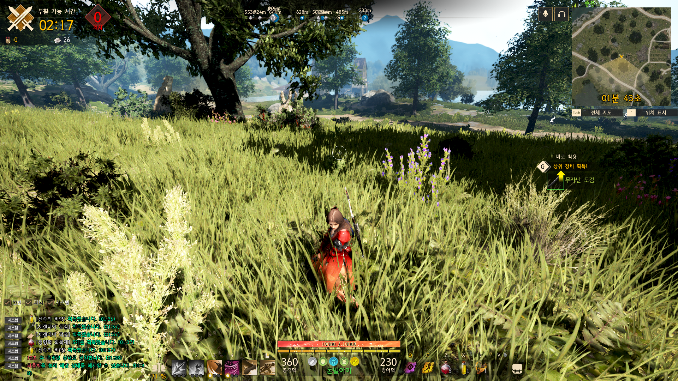
아이템
강화
<분석 내용> (분석 게임 : 섀도우 아레나)
몬스터를 처치해 아이템과 경험치를 획득하고 성장한 캐릭터의 성능을 통해 다른 플레이어와 경쟁하여 최후의 1인을 정하는 게임
아이템의 등급이 정해져 있고 높은 등급일 수록 상대 플레이어에게 강력한 공격을 할 수 있음
플레이어는 자연스럽게 높은 등급의 아이템을 목표로 몬스터를 처치
상위 등급의 아이템은 획득 확률이 매우 낮고 유저는 해당 아이템을 획득할 때까지 계속된 반복 사냥 과정을 진행
쉽게 지루해질 수 있는 과정을 아이템 강화시스템을 통해 해소
획득한 아이템 중 동일한 아이템이 3종이 인벤토리에 있을 경우 해당 아이템들을 모두 소모해 한단계 높은 등급의 아이템으로 교체
강화 시스템 덕분에 지루해질 수 있는 ‘파밍’ 과정이 짧아짐
아이템 획득
강화 조건 만족
인벤토리에 소지한 동일한 아이템 3개를 지불하고 더 높은 등급의 아이템을 만들어 착용할 수 있도록 함
Notes:
착용 아이템( 무기)의 경우 동일한 아이템 3개를 모으게 되면 해당 아이템 3개를 소비하는 것으로 더 높은 단계의 아이템을 만들 수 있도록 한다.
파밍의 좋지 않은 경험을 배제하고 좋은 경험만 가질 수 있도록 하기 위해

Slide 16

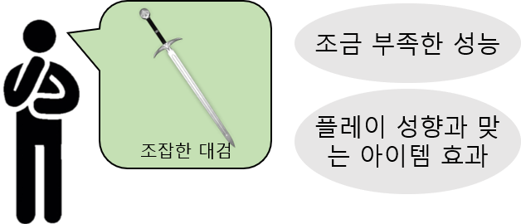
아이템
강화
<기획 내용>
분석한 게임과 동일한 시스템을 차용해 적용할 예정
동일한 아이템 3개를 가지게 되면 한단계 높은 등급의 아이템으로 교체됨
동일 아이템 검색 범위는 착용 칸을 포함해 인벤토리 모두
착용중인 아이템이 강화 재료로 소비된 경우 강화로 획득한 아이템이 바로 해당 착용 칸 자리에 들어가게 됨
<기획 의도>
일반 RPG 게임에서 획득한 낮은 등급의 아이템은 쉽게 버림
해당 아이템을 강화재료 혹은 분해하여 새로운 아이템을 만드는데 사용하는 경우가 많음
아이템 강화를 통해 게임에서 버려지는 아이템들을 가치를 상대적으로 조금 증가 시킬 수 있음
유저로 하여금 낮은 등급의 아이템 3개를 모아 강화를 할 것인지 아니면 계속된 전투로 한번에 강력한 아이템을 획득할 것인지 선택을 하게 됨
조금 부족한 성능
플레이 성향과 맞는 아이템 효과
조잡한 대검
강화를 통해 위 두가지 고민을 한번에 해결해 줄 수 있다.

Slide 17
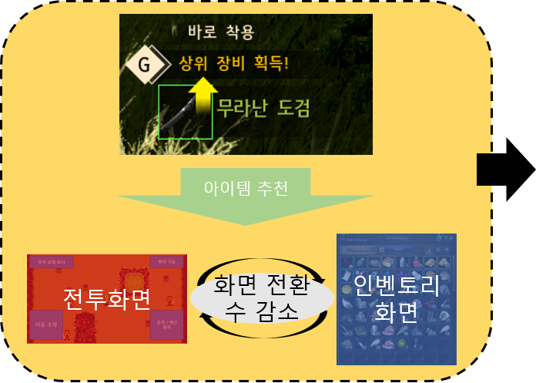
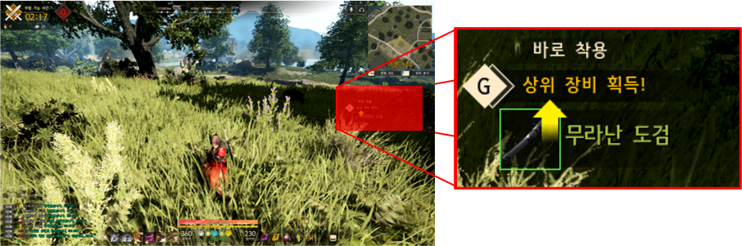
아이템
아이템 추천기능
<기획 의도>
게임을 플레이 하는 중에 반복적으로 인벤토리를 들어갔다 나오는 것은 유저에게 피로감을 줄 것이라 판단함
UI로 아이템을 추천해 알아서 착용해 줌으로 조작 횟수를 감소 시킨다.
게임을 플레이하며 인벤토리에 들어가는 횟수는 감소하게 되고 덕분에 화면 전환이 줄어 들어 전투에 몰입할 수 있는 효과를 기대할 수 있다.
화면 전환 수 감소를 통해 전투에 집중할 수 있는 플레이 환경을 조성할 수 있음
<기획 내용>
인벤토리에 직접 들어가지 않아도 현재 착용중인 아이템 보다 강력한 아이템을 획득하게 되면 UI 팝업 창으로 해당 아이템 알아서 착용하도록 함
강력한 아이템의 기준은 아이템별 전투력 값을 지정해 해당 값이 높은 것을 추천함
무기 아이템 외에도 물약 아이템을 추천하는 기능 또한 활용할 계획임
유저가 설정한 체력 또는 시간 이하로 내려갈 시 위험 표시와 함께 화면 우측 에 팝업을 통해 해당 아이템이 인벤토리에 있음을 알리고 팝업에 나타난 아이템을 터치했을 때 바로 아이템을 사용하도록 만듬
‘섀도우 아레나’ 플레이 화면
아이템 추천
인벤토리 화면
전투화면
화면 전환 수 감소
화면 전환 없이 원하는 장비로 아이템을 바꿔 착용 할 수 있는 장점이 있다.
Notes:
아이템 추천기능
상황별 또는 유저 성향별 아이템을 추천해 유저가 일일이 인벤토리에 들어가지 않아도 원하는 상황에 즉각적으로 아이템을 사용할 수 있도록 돕는다.
예를 들어 유저의 체력이 20%이하인 경우 체력 보충이 필요하다 판단해 인벤토리에 소지하고 있는 포션 아이템을 팝업 창으로 화면 모서리에 띄워 터치시 사용되도록 하는 것이다.
또는 유저가 획득한 아이템들 중 유저의 성향에 맞는 아이템( 공격력 증가 계열)을 발견하게 되면 해당 아이템을 추천해주는 팝업을 띄워 터치시 자동으로 착용되도록 하는 것이다.
이전 슬라이드에서 설명한 아이템 강화 또한 인벤토리에서 직접 강화 버튼을 누르는 것이 아닌 동일한 아이템 3종을 모았다는 알림과 함께 터치시 강화된 장비를 획득할 수 있도록 한다.

Slide 18
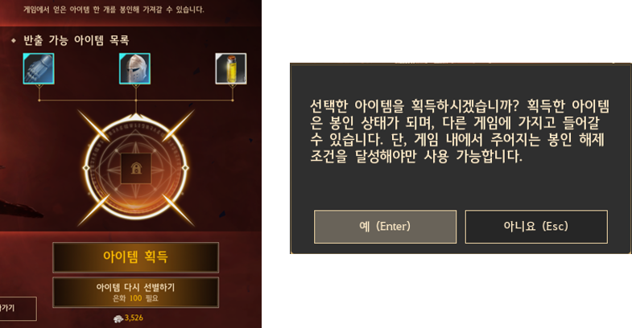
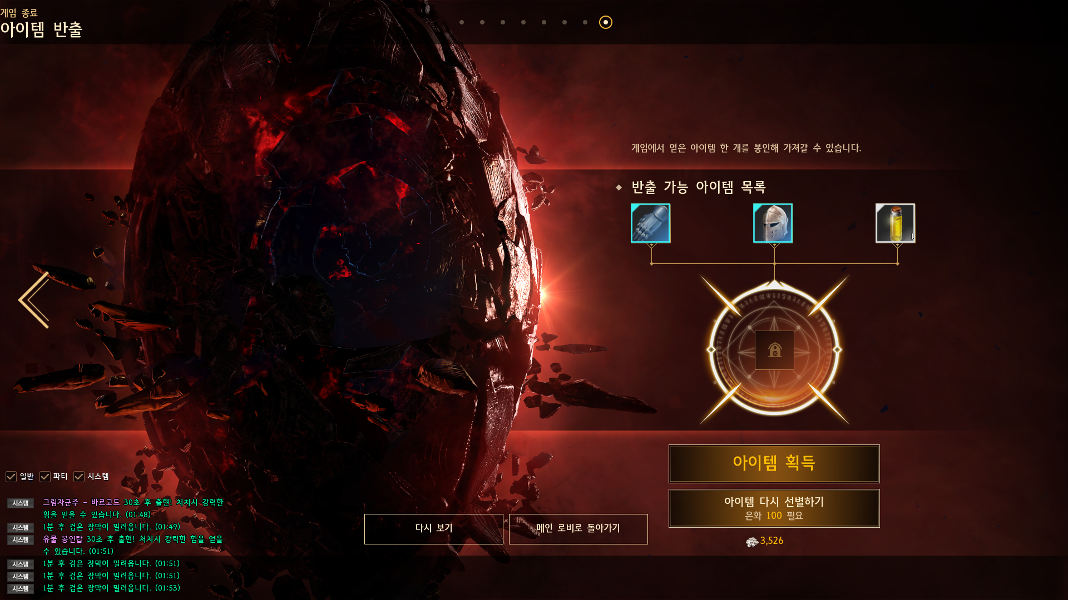
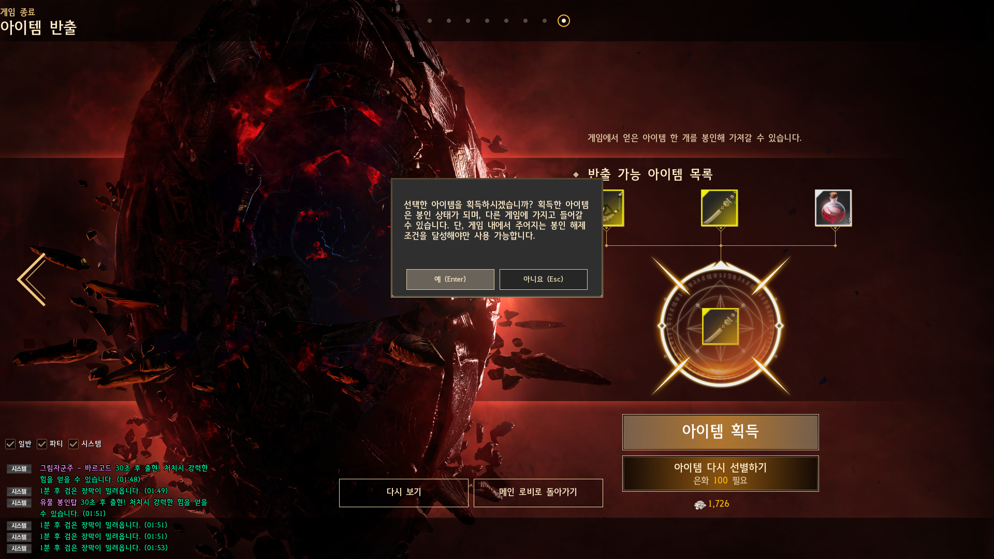
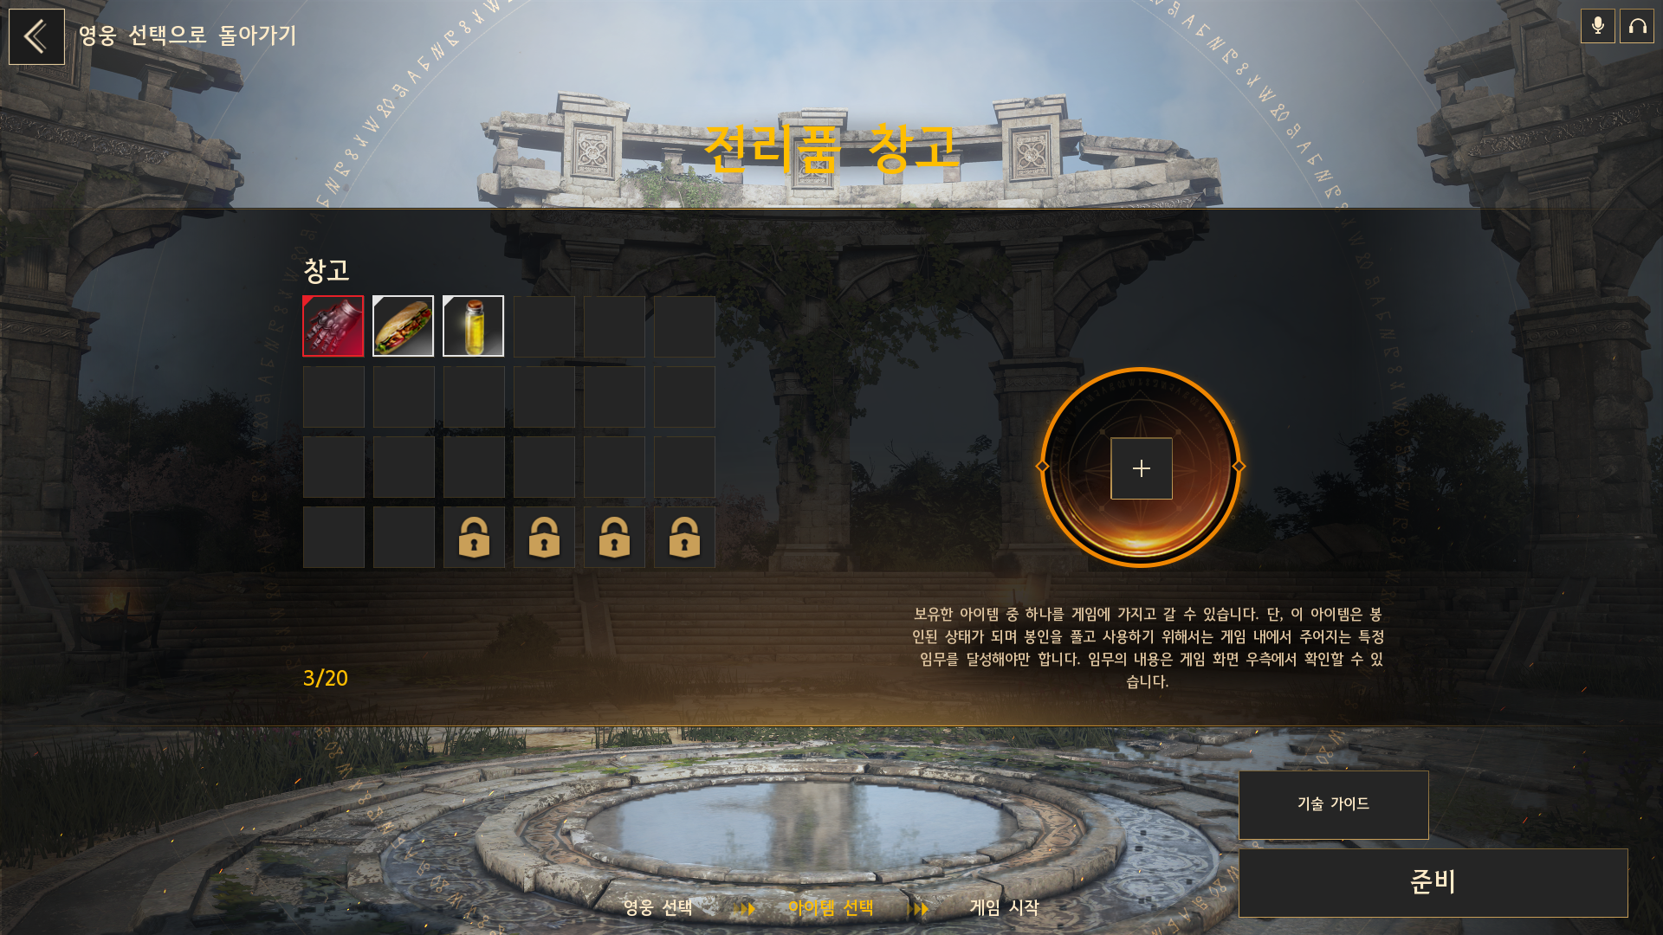
아이템
봉인 아이템(종료 보상)
<기획 의도>
기존 로그라이크 게임은 종료 시 진행사항을 모두 삭제해 다음 플레이에서 처음 부터 다시 하도록 한다.
해당 요소를 처음 접하는 유저에게는 노력에 반하는 게임 시스템으로 거부감이 생길 수 있다 판단
반대로 해당 요소가 기존 로그라이크 게이머에게는 당연한 또 게임의 재미를 올려주는 요소로 사용됨
종료 시 인벤토리에 소지 중이던 아이템 하나를 선택해 다음 게임에 확정적으로 사용할 수 있게 만들어 지속적으로 게임을 플레이 하도록 유도함
게임 종료 후 해당 게임에서 획득했던 아이템들 중 하나를 선택해 가지고 나갈 수 있다.
가지고 나간 아이템을 다음 게임에서 사용하기 위해서는 정해진 미션을 달성해야 한다.
<기획 내용>
게임 종료 시 결과 창을 통해 유저 인벤토리에 저장 되어 있던 아이템들 중 랜덤으로 3개를 뽑아 그중 하나를 선택하도록 한다.
다음 게임에서 해당 아이템을 사용하기 위해서 정해진 미션을 클리어 해야 함
미션은 유저가 이해하기 쉬운 조건으로 통일해 미션이 우선이 아닌 전투와 생존에 집중하도록 만듬
던전 입장 전 봉인된 아이템 들 중 가져갈 아이템을 선택해 입장할 수 있다.
Notes:
사망시 보상으로 아이템 가져가기
캐릭터가 사망하게되면 기존에는 획득한 아이템 모두를 잃게 된다.
하지만 유저가 들인 시간 대비 위 방식은 좋지 않은 플레이 경험으로 이어질 가능성이 있기에 인벤토리에 가지고 있던 아이템 ( 착용 중이던 아이템 포함)을 하나 가지고 마을로 복귀할 수 있도록 한다.
3종의 아이템이 인벤토리에서 랜덤으로 등장하며 등장한 아이템은 1회에 한해 무료로 가져 갈 수 있다.
하지만 랜덤으로 뽑힌 3종의 아이템이 마음에 들지 않은 경우도 있고 이전 게임에서 매우 높은 등급의 아이템을 인벤토리에 가지고 있던 경우라면 해당 아이템이 랜덤으로 뽑히길 유저는 바랄 것이다. 그렇기에 가져갈 아이템을 새롭게 뽑을 수 있도록 한다. 대신 유저가 가지고 있던 재화, 없다면 게임의 진행 보상 중 일부를 소비해야 한다.
그렇게 가져간 아이템은 다음 게임에서 유저가 선택적으로 사용할 수 있는데 무작정 사용가능하게 되는데 한번 던전에 가져가면 다시 가지고 나올 수 없게 된다. ( 대신 해당 게임에서 동일한 아이템을 또 획득하면 해당 아이템을 가져 나올 수 있음)
그리고 유저가 던전에 가져간 아이템은 사용을 위한 미션이 있는데 아이템의 등급 별로 미션의 난이도가 책정 된다. ( 예, 몬스터 10마리 처치 : 일반 등급, 몬스터 20마리 처치 고 등급, 몬스터 30마리 처치 : 전설 등급 )
아이템 사용 조건 미션 또한 이전 슬라이드의 내용과 동일하게 화면 팝업으로 보여주고 클리어 시 사라지도록 한다.

Slide 19
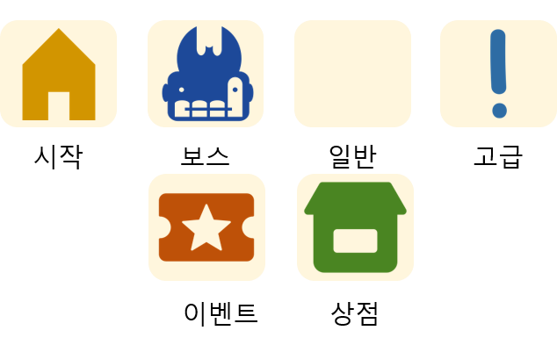
던전
던전 시스템 개요
던전 절차적 생성을 사용하는 이유
매 플레이마다 다른 던전 형태를 통해 유저에게 새로운 플레이 경험을 줄 수 있음
던전은 스테이지>층>방> 순으로 소분류 된다.
층단위로 로드 되는 던전을 클리어 하며 게임이 진행된다.
하나의 층을 구성할 때 가로, 세로로 일정 개수 방을 배치한다.
각 층의 마지막 방은 보스 전투 방으로 클리어 시 다음 층으로 이동할 수 있게 된다.
스테이지 1 |  |  |  | 스테이지 2 |  |  |  | 스테이지 3
1층 | 2층 | 3층 | 4층 | 1층 | 2층 | 3층 | 4층 | 1층 | 2층 | 3층 | 4층
각 층마다 16개에서 25개의 방이 배치됨
방의 종류
시작 : 유저가 층에서 가장 먼저 입장하게 되는 방, 비전투, 다른 층에서 넘어온 경우 보상 획득
일반 : 전투 진행, 일반 몬스터와 적은 확률에 강화 몬스터 등장 (소량의 전투 보상)
고급 : 일반 방보다 높은 확률로 등장하는 강화 몬스터, 낮은 확률로 준 보스급 몬스터 등장 (대량의 전투 보상)
이벤트 : 60% 비 전투, 40% 전투 방으로 대량의 보상 획득 가능
보스 : 층의 마지막 방, 보스를 처치해야 다음 층으로 이동할 권리가 주어짐, 동시에 큰 보상을 획득할 수 있음
상점 : 전투를 진행하지 않고 상인을 통해 아이템을 구입할 수 있다.
Notes:
의도가 빠져 있다.

Slide 20
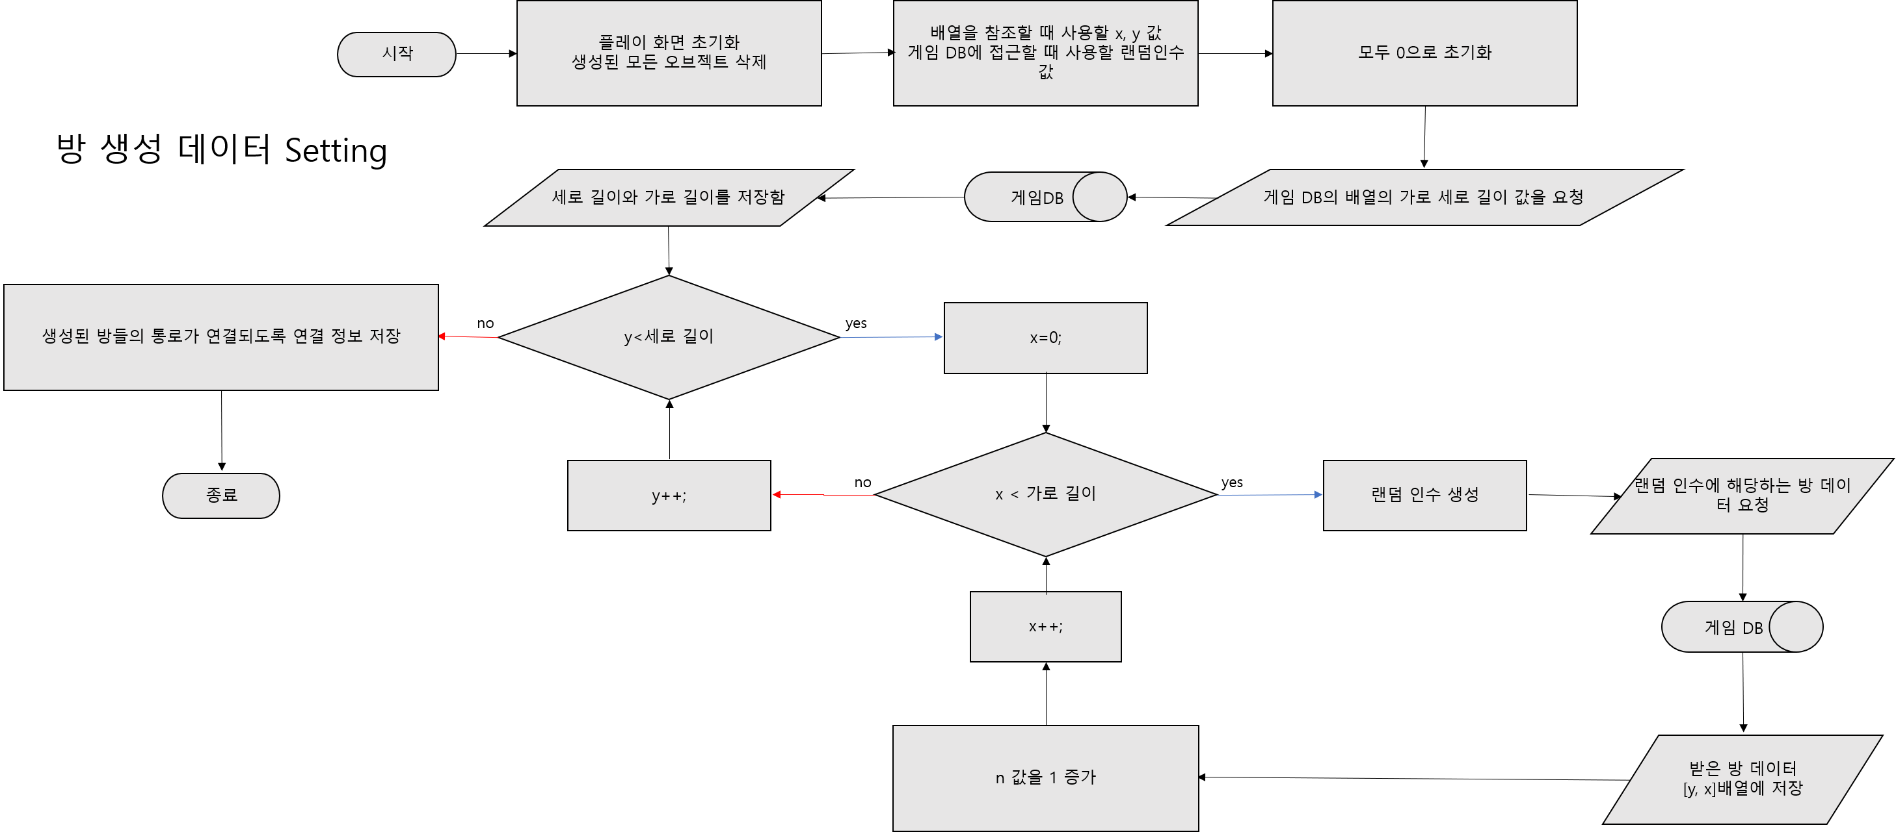
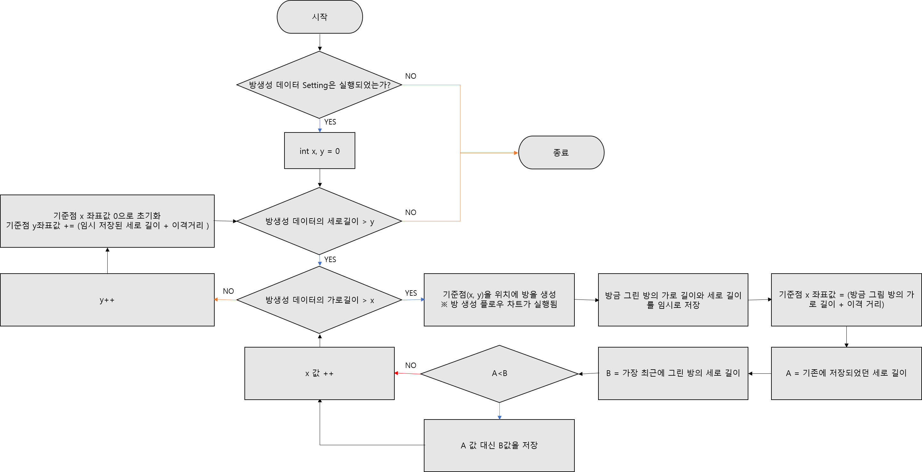
던전
던전 랜덤 생성
방의 등장 가능 개수를 제한하는 방식으로 배치 되는 방의 희귀성을 조절함
Ex) 예를 들면 층의 가로 세로 길이가 3인 경우 전체 방의 개수는 3X3으로 9가 된다.
각 층의 최대 방 개수 - 2 (필수로 등장해야하는 시작, 보스 방이 있기 때문)에서 최대 1/3, 최소 1/4 사이 개수로 고급, 이벤트 방이 등장
유저가 시작 방에 입장한 경우 소량의 보상을 지급하고, 층을 진행할 수 록 보상의 크기가 커진다.
왼쪽은 방 생성 이전에 층을 구성하는 방들의 형태, 맵을 생성하기 위한 플로우 차트이다.
‘방 생성 데이터 Setting’으로 기반 데이터를 초기화하고 ‘맵 생성’을 실행
맵 생성 과정에서 자연스럽게 방도 함께 생성되어진다.
단점은 한 층을 구성하는 맵을 모두 그리는데 오랜 시간이 걸린다.
해당 단점은 차후 스레딩을 연구하여 유저가 플레이하는 방의 방향에 따라 소량의 방만 미리 생성할 수 있도록 한다.
맵 생성 순서도
Notes:
이것을 어떻게 설계할지 정리
이것을 보고 프로그래머가 어떻게 맵을 디자인할지 정할 수 있도록

Slide 21
던전
던전 랜덤 생성 결과 예제

Slide 22

던전
시간관련 던전 시스템
방의 상태를 4가지로 구분해서 관리
Un_Clear : 던전이 생성 된 이후로 클리어 되지 않은 방
Clear : 플레이어가 클리어 한 방
Hold_On : 방에 입장한 후 시간 측정하기 전 대기 상태
Play : 시간을 측정하는 상태, 시간이 지나면서 점차 체력이 감소한다. 방을 Clear 상태로 만들면 Hold_On상태로 변경되어 더 이상 시 간을 측정해 체력을 빼앗지 안게 된다.
던전 상태 값 변경 순서도
플레이어가 보스 방을 제외한 방에 입장했을 때 방은 ‘Hold On’ 상태로 유저가 이동 외 행동을 하기전까지 몬스터의 움직임이 없어진다.
플레이어가 이동이외의 행동을 한 이후로 방의 상태는 Play 상태가 되어 시간을 측정하기 시작한다.(동시에 몬스터 또한 움직이기 시작)
이동 이외의 행동이라 함은 방의 상태에 영향을 주는 행동을 지칭하며 대표적인 예로 공격, 구조물과 상호작용, 몬스터와 충돌 등이 있다.
시간을 측정하기 시작한 이후로 매초 마다 점차 체력이 감소한다.
Play 상태의 방을 클리어 하면 시간 측정이 종료되면 클리어 보상으로 체력을 일부 회복 시킨다.
회피 스킬을 제외한 모든 스킬을 사용할 때 체력이 감소된다.

Slide 23

캐릭터
캐릭터 시스템 개요
Character
<기획 내용>
캐릭터는 몬스터와 플레이어 둘 모두를 포함한 개념으로 사용
캐릭터가 취하는 행동을 몬스터의 경우 일부 제한하여 사용할 수 있도록 설계
캐릭터가 할 수 있는 행동으로 이동, 공격, 스킬 사용, 아이템 변경, 객체와 상호작용이 있다. ( 몬스터의 경우 아이템 변경과 객체 상호작용은 제외)
캐릭터는 공격 시 착용중인 아이템의 효과를 사용해 공격을 시행한다. EX) 총을 착용하면 총알을 발사, 검을 착용하면 검을 휘두름
n_MID
n_SID
s_MTAG
s_STAG
s_CharName
p_CharPrefab
f_HP
f_Shilde
f_Power
f_Speed
f_SeeRadius
f_Time
c_UseItem
c_SubItem
n_Level
f_EXP
f_SuperModeTime
c_Skill1
c_Skill2
c_Skill3
c_Skill4
n_Ability_Force
n_Ability_Physical
n_Ability_Speed
n_Ability_Greed
n_Ability_System n_ClearStage
n_InvenSize n_SealInvenSize d_SealInven_1~5
캐릭터 클래스 다이어그램
캐릭터 공통 데이터
PlayerManager, Monster_AI 기능에 필요한 데이터
<기획 의도>
PVE 컨텐츠에서 핵심은 플레이어의 적인 몬스터의 난이도라 생각함
완성체인 몬스터의 행동을 일부 제한하는 것으로 난이도를 조절하면 좋을 것이라 판단
아이템 변경과 객체 상호작용은 몬스터가 사용하는 것으로 게임에 재미를 살려줄 수 있을지 아직 의문이 들어 제외함
PlayerManager
기능에 필요한 데이터

Slide 24

캐릭터
캐릭터 상태 값
<기획 내용>
캐릭터의 현재 상태를 나타내는 상태값(Status) 가 있다.
기본(Idle), 이동(Move), 공격(Attack), 스킬 사용(Use_Skill), 사망(Death), 피격(Be_Hit)로 나눠 정의함
위 상태 값은 플레이어의 경우 PlayerManager에서 관리하고 몬스터의 경우 몬스터 AI에서 관리해 게임을 진행할 수 있도록 한다.
기본
(Idle)
캐릭터의 기본상태,
데이터 입력이 없는 상태
<PlayerManager>
Player Manager에서 유저의 키 입력(UI터치)를 기준으로 좌측 상태 값들을 변경
이동
(Mov)
캐릭터의 이동 상태
공격
(Atk)
캐릭터의 공격 상태
<Monster_AI>
몬스터 Ai는 기본 상태 (IDEL)에서 각각 조건을 검사 후 상태 값을 변경하게 됨
<기획 의도>
각 상황에 따라 처리하는 방식이 달라질 것이라 생각함
각 상황마다 달라지는 처리 방식을 원활히 진행시키기 위해 상태 값을 정의해줌
플레이어 캐릭터의 경우 위 상태값이 입력 값에 따라 달라질 것이고, 몬스터 캐릭터의 경우 몬스터의 현재 상태 값에 따라 다음 행동을 결정해야 하기 때문
스킬
(Skill)
캐릭터의 공격 스킬 사용상태
사망
(Death)
HP가 0된 상태
캐릭터 삭제 전 단계
<예외 처리>
사망, 피격은 Player, AI에서 다른 상태 값보다 우선 순위로 처리하는 상태, 상태 변화 조건을 무시하고 해당 조건이 만족하면 바로 적용함
피격
(BeHit)
공격 받은 상태
피격 모션, 슈퍼모드 실행

Slide 25



캐릭터
공격 대상, 추적 대상 선정 방법
바깥 원 : 시야 범위 표시
해당 원 내부에 적(Monster -> Player, Player -> Monster)을 Collision을 검사해 감지해 대상 지정
Player의 경우 다수 감지 가능, 가장 가까운 적을 감지해 공격 방향 설정
원거리 무기는 설정된 공격 방향으로 탄을 발사함
안 원 : 공격 범위 표시
단일 감지 만 가능
지정한 대상을 공격(데미지 연산)
유니티에서 충돌을 확인할 수 있게 해주는 Collision 객체를 활용해 시야 범위와 공격 범위에 해당하는 가상의 충돌감지 원을 만든다.
생성되는 객체에 Tag를 설정해 충돌된 대상이 무엇인지 판별할 수 있도록 한다. (Monster, Player라는 tag를 객체에 지정해준다.)
충돌된 대상이 Monster는 Player, Player는 Monster인지 확인하고 대상을 추적 또는 공격 대상으로 지정한다.
시야 범위에 추적 대상이 있는지 확인하는 함수
소스 코드 말고 다른 무언가로 설명 할 수 있지 않을까?
클래스 다이어 그램과 위 이미지는 좋은 것 같음
Notes:
Tag

Slide 26


캐릭터
플레이어 캐릭터 시스템
<기획 내용>
플레이어 캐릭터의 경우 이전 시트에서 설명한 캐릭터 상태 값을 입력에 따라 제어한다.
플레이어 캐릭터의 경우 왼쪽의 순서도로 표현한 시스템(유니티의 FixedUpdate에서 반복 실행)으로 상태를 변경한다.
Be_Hit 상태일 경우 위 상태값 변경 함수를 실행하지 못하게 한다.
‘1초 동안 강제 종료’는 유니티의 ‘코루틴’기능을 활용해 1초동안 Be_Hit 상태를 유지하도록 한다.
Be_Hit 상태를 유지하는 동안 캐릭터는 무적 상태가 된다.
Player Manager 간략 도식화
Be_Hit 상태 확인 함수
<기획 의도>
유니티 자체에 키 입력을 감지해주는 함수가 있어 그것을 활용해 구현 속도를 올린다.
예외 처리 (Be_Hit 상태)를 관리하는 Manager를 통해 원활한 게임 시스템을 구축할 수 있도록 한다.
‘코루틴(coroutine)’을 의미

Slide 27





캐릭터
플레이어 캐릭터의 성장
<기획 내용>
플레이어가 게임을 진행 중 던전 진행이 종료(캐릭터 사망, 던전 클리어)된 경우 진행한 게임 정보를 확인해 일정 수치만큼 경험치로 환산해 플레이어에게 지급한다.
해당 경험치를 통해 캐릭터의 레벨이 상승하면 상승한 레벨 당 잠재력 포인트를 1 지급한다.
지급한 스텟 포인트를 사용해 5가지 잠재력 중 하나를 강화할 수 있다.
<경험치 지급 시점>
플레이하며 처치한 몬스터가 가진 경험치, 클리어한 스테이지가 가진 경험치 들을
모두 메모리에 저장해 두었다 게임이 종료되었을 때 한번에 지급함
성장 가능 스텟 5가지 이미지
<기획 의도>
로그라이크 게임의 진입장벽을 만드는 것 중 가장 큰 것이 캐릭터 사망 시 패널티가 다른 게임에 비해 크다는 것이다.
위 페널티는 게임의 긴장감을 높여 높은 집중상태를 유지해 즐거움을 줄 수 있지만 높은 컨트롤 숙련도를 요구하기 때문에 숙련도를 갖지 못한 유저에게는 극심한 피로로 작용한다.
게임 플레이로 발생하는 피로를 경험치라는 보상을 지급함으로 캐릭터의 성장이 플레이어의 실력 성장과 직결될 수 있도록 유도함
처치 경험치
클리어 경험치

Slide 28


캐릭터
캐릭터의 성장과 아이템 박스의 상호작용
<기획 내용>
각 층의 보스 몬스터를 처치하면 해당 층은 모두 클리어 된다.
층을 클리어 하면 클리어 기록이 유저정보에 저장된다.
유저 정보에 저장된 클리어 기록을 통해 아이템 박스에서 등장하는 아이템의 종류가 증가한다.
더 높은 층을 클리어 할 수록 높은 등급의 아이템 개수가 증가하는 효과를 받을 수 있다.
DB_아이템_시트
<아이템 등장범위 지정>
SID를 통해 아이템 출현 구역을 나눔
1 : 1스테이지
2 : 2스테이지
방식으로 정수로 스테이지를 나눔
<기획 의도>
보스 몬스터를 처치해 다음 층으로 이동해야 하는 또 다른 목적을 유저가 가질 수 있게 된다.

Slide 29


몬스터
AI와 Action
AI 플로우 차트
<기획 내용>
캐릭터의 상태 값을 통해 몬스터가 취해야 할 행동을 정의하는 AI(유한 상태 머신)을 만든다.
AI는 상태 값을 제어하는 용도로 사용되며 다른 함수(Action)에서 상태 값에 따른 행동을 취하도록 몬스터에 명령을 내린다.
<기획 의도>
사람이 생각하는 방식을 몬스터가 할 수 있도록 만들기 위해 좌측과 같은 간단한 기능을 구상했다.
AI와 Action을 하나의 함수로 구현하게 되면 연결된 부드러운 동작이 불가능할 것이라 생각해 따로 분리함
Action 플로우 차트
두 프로그램 모두 Update계열의 함수 안에서 호출되어 실행 됨으로 다음과 같이 반복 형태로 순서도를 작성했다.
Notes:
게임의 컨텐츠가 ‘PVE’형태로 진행됨으로 게임의 재미를 추가하기 위해 몬스터에 AI를 추가한다.
플레이어는 몬스터의 행동 패턴을 학습하고 공략하는 것을 목표로 게임을 플레이 하게 된다.
몬스터 AI는 ‘유한 상태 머신’의 개념을 차용해 조건 검사 이후 변경된 상태 값에 따라 스스로 행동하도록 하려 한다.
따라서 몬스터의 상태 값을 변경하는 AI함수와 변경된 상태 값에 따라 행동을 취하는 Action 함수 둘로 나눠 시스템을 진행한다.
AI 함수는 FixedUpdate 함수에서 실행, Action 함수는 Update 함수에서 독립적으로 실행된다.
Update 계열의 함수에서 실행, 몬스터 객체가 사라지기 전까지 반복 호출된다.

Slide 30



몬스터
길찾기 알고리즘 (A*)
<기획 내용>
길찾기 알고리즘으로 유명한 A* 알고리즘을 사용
몬스터가 플레이어를 추적해 이동할 때 장애물을 스스로 회피할 수 있도록 함
유니티의 TileMap 기능으로 장애물 타일의 형태를 몬스터가 감지하고 회피하도록 함
유튜브 ‘고라니 TV’의 A* 알고리즘 구현 방법 참고함
Start
Node2
Node3
Node4
End
(좌측, 노드 클래스 다이어그램)
(위, 노드를 1열로 연결한 연결리스트)
좌측과 같이 노드를 설계하고 멤버 변수 G, H, F를 활용해 최단 거리 경로를 검색해 연결리스트로 저장한다.
<기획 의도>
몬스터 캐릭터의 시야 값 안에 들어온 적 캐릭터(플레이어)를 대상으로 추적 이동 시 벽, 함정을 몬스터가 스스로 회피하도록해 플레이어가 직접 전투를 통해 몬스터를 공략하도록 함
유저가 의도하지 않은 함정을 통한 몬스터의 피해는 게임의 난이도가 감소되는 효과를 줄 것이라 판단함
유저가 벽을 두고 몬스터를 피해 숨은 경우 몬스터가 플레이어를 찾아 움직이도록 해 게임 플레이의 긴장감을 올리고자 함
좌측과 같이 만들어진 리스트를 활용해 몬스터 AI가 몬스터에 이동을 명령
A* 알고리즘을 활용한 최단 경로 탐색 결과

Slide 31

몬스터
보스 몬스터 AI
<기획 내용>
보스 몬스터는 플레이어 캐릭터와 유사하게 스킬을 사용해 전투를 진행함
보스 몬스터의 공격 상태의 Action으로 스킬을 사용하는 패턴을 추가
보스 몬스터의 패턴을 만들기 위해 스킬의 발동 조건을 아래와 같이 만들었다.
발동 조건 별로 우선순위를 두어 조건검사를 할 수 있도록 설계한다.
발동 조건 1 : 특정 체력 이하로 내려 갔을 때 (1순위)
발동 조건 2 : 특정 지점에 Player가 위치할 때 (2 순위)
발동 조건 3 : 특정 스킬을 사용 후 연계 스킬이 있는 경우 (0순위)
발동 조건 4 : 시스템 내부 랜덤 함수로 특정 인수를 뽑았을 때 (3순위)
위 발동 조건 3개를 복합적으로 사용할 수 있다. (3번 조건은 제외)
현재 테스트를 위해 구상한 보스 몬스터의 공격 패턴을 왼쪽 순서도와 같다.
보스 몬스터 스킬 사용 패턴 순서도
0
1
2
3
위 프로그램이 실행되었을 때 먼저 자신이 보스 몬스터인지 확인을 한다.
만약 보스 몬스터가 아닐 경우 스킬을 사용하지 못함
(만약 실수로 스킬을 추가한 경우라도 시전하지 못하도록 바로 종료)
모든 스킬들은 사용 이후 연계 스킬 유무를 판단하는 조건문으로 이동해 검사한다.
몬스터가 다시 스킬을 사용하려 할 때 저장된 연계 스킬을 우선적으로 시전하도록 설계
<기획 내용>
PVE 컨텐츠에서 중요한 것은 몬스터와 배틀, 그 중에서 매우 중요한 보스몬스터와 배틀은 다른 몬스터와 차별화를 할 필요가 있다 생각함
플레이어가 여러 스킬을 적재적소에 사용하는 것처럼 보스 몬스터 또한 비슷한 행위를 Action으로 취할 수 있도록 설계함

Slide 32



스킬
시간 측정 시스템 / 스킬 사용 메커니즘
방의 상태가 Play인 경우 플레이어는 지속적인 데미지를 받게 된다.
기존의 RPG 게임에서 스킬은 마나를 소모하지만, 해당 게임에서는 체력을 소모한다.
플레이어가 사용하는 스킬은 대부분 시간과 관련된 기술이다.
대표적인 예로 시공간을 정지시켜 혼자 이동할 수 있는 상황을 만들어 공격을 회피 또는 안전을 확보한 상태에서 공격을 시전 하도록 할 수 있다.
스킬 효과의 대상은 스킬마다 다르며 대분류로 방 전체, 일정 구역, 단일 범위의 스킬들이 있다.
던전에 입장한 직후는 시간을 측정하지 않는다.
하지만, 몬스터와 충돌하거나 공격을 통해 방 내부 환경에 변화를 줄 경우 시간이 측정된다.
플레이어 스킬은 마나 대신 체력을 소비해야 사용할 수 있다.
다만 회피 기술의 경우 체력을 감소시키지 않는다.
다른 스킬들과 달리 회피기술은 사용에 제한이 없어 유저의 조작감을 살려줄 수 있을 것이다.

Slide 33


스킬
보스 몬스터 스킬
현재 보스 몬스터의 스킬을 구상하는 과정에서 ‘던 그리드’의 1단계 보스 몬스터의 기술을 구현 해보기로 했다.
스킬의 구현 방법을 이해하고 다른 스킬을 구현할 때 활용하기 위해서 모작을 진행
1
2
1번 스킬 : 해골 머리 뒤에 칼 6개를 생성하고 왼쪽 부터 차례로 조금의 시간차를 두고 플레이어를 향해 날린다.
2번 스킬 : 해골 입에서 4방향으로 탄을 날린다. 해당 발사지점이 좌, 우로 회전하면서 공격한다.
3번 스킬 : 해골 손이 플레이어의 Y축 위치로 이동하고 손에 기를 모아 일정시간 이후 손이 있던 y축의 모든 x축 범위를 대상으로 하는 빔을 발사한다.
3
Notes:
타겟을 설정하는 자세한 방법 그림으로 설명

Slide 34



스킬
보스 스킬 1. 칼 던지기
몬스터의 머리위에 4개의 칼을 생성한 후 대기 한다.
일정 시간 후 유저의 위치 값을 받아와 해당 방향으로 칼을 하나씩 순차적으로 날린다.
이때 연출 부분으로 칼 날을 유저 방향으로 회전 시킨다.
삼각함수를 사용해 칼을 회전시킬 각도를 도출해내 칼을 회전시킨 후 칼을 날린다.
보스가 플레이어를 발견하자 생성한 칼 4개
이후 차례로 하나씩 플레이어를 향해 날림
(공략 방법)
곡선 운동을 하지 않기 때문에 칼이 날아오는 방향에서 90도로 이동시 회피 가능
캐릭터 시스템에서 작성한 ‘타겟 검색 함수’를 사용해 타겟을 확인했을 때만 스킬을 사용하도록 설정
스킬을 사용하기 전 준비 단계에서 칼을 생성할 위치 4개를 받아 해당 위치에 생성
생성한 칼들은 배열로 관리하며 왼쪽부터 차례로 저장해 관리
배열의 0번 인덱스(제일 왼쪽 칼)부터 차례로 유저의 위치를 향해 칼을 날림
칼을 날리기 전 칼날이 유저를 향하도록 z축을 회전시킨다.
유저 발견 후 스킬 사용 시 칼을 생성하는 함수
생성한 칼을 차례로 던지는 함수
‘코루틴’을 활용해 칼을 연속해서 던지는 사이 대기 시간을 넣는다.
그래야 플레이어가 회피하기 위한 액션을 취할 수 있기 때문
두 함수 모두 ‘UseSkill’함수에서 순차적으로 호출됨.
Notes:
클래스 다이어 그램도 함께 설명

Slide 35


스킬
보스 스킬 2. 총알 난사
보스 몬스터 주위에 총알 발사 위치를 지정할 GameObject를 4개 만든다.
발사 위치에서 총을 발사한 이후 몬스터 주위를 반시계방향으로 회전 시킨다.
위 과정을 일정 시간동안 반복하고 종료한다.
(공략 방법)
플레이어 또한 반시계 방향으로 몬스터 주위를 돌면서 공격을 회피한다.
총알을 발사하는 4개의 위치(GameObject)를 하나로 관리하는 IdlingObject를 만들어 자식으로 관리
IdlingObject의 z축을 Idling 값(float형 각도)만큼 회선시킨다.
IdlingObject의 자식으로 있는 GameObject 들이 함께 회전하기 때문에 이후 총을 다시 발사해도 동일한 방향으로 총알이 날아가지 않게 된다.
‘UseSkill’함수에서 관련 함수들이 호출됨.

Slide 36
전투 시스템
전투 개요
Notes:
캐릭터가 공격 시 착용중인 아이템 (USEITEM)을 활용해 공격하게 된다.
착용하고 있는 무기마다 플레이어 캐릭터의 공격 모션이 달라진다.
공격시 착용하고 있는 무기에 해당하는 이펙트가 연출된다. ( 검 : 검기, 총 : 총알)
해당 이펙트에 충돌된 적(몬스터)는 데미지를 받게 된다.
총알의 경우 콜라이더 충돌 전까지 직선 운동을 하고
검기의 경우 공격 범위에 생성된 이후 캐릭터의 모션이 종료되면 함께 사라진다.
캐릭터의 공격은 주위에 공격할 대상이 없는 경우 캐릭터가 바라보는 방향으로 진행되며
캐릭터 주위에 공격할 대상이 있는 경우 해당 대상을 바라보든 방향으로 공격을 진행한다.
캐릭터의 공격 모션은 총과 검이 다르다.
총은 격발하는 모션만 있고
검은 또 다시 세부적으로 3개로 나뉜다.
모션은 단계 동작으로 진행되며
SD 캐릭터인 점을 감안해 동작 부분만 되면 됨

Slide 37


기타 시스템
에디터 툴 ( 컨텐츠 화)
<분석 내용> (유저 창작을 컨텐츠로 만든 게임들)
기획자가 의도한 환경에서 게임을 즐기는 것 외에 유저의 창작 욕구를 충족할 수 있도록 했다.
대부분 초기에 개발 편의를 위해 만든 기능들이 이후 게임의 컨텐츠로 활용되어 큰 호응을 얻음
해당 요소는 메이저 게임들에서 크게 보여짐
공통적인 특징은 개발에서 쓰여지는 툴과 달리 일부 기능을 제한해 놓는다.
대표적인 예로 이미지를 수정할 수 없게 만든다.
현재 메이저 게임으로 취급되는 게임들은 대부분 새로운 캐릭터 이미지, 일명 스킨 이라는 것을 유저에게 판매하며 자본을 충당한다.
캐릭터 이미지를 마음데로 커스텀 할 수 있게 되면 그만큼 스킨의 판매량을 줄어 들 것이다.
일부 게임에서는 커스텀 기능을 이용할 수 있는 이용권을 판매해 아바타, 스킨판매량의 감소를 해소하는 방향으로 진행됨

Slide 38


기타 시스템
에디터 툴 ( 컨텐츠 화)
<기획 내용>
타일 맵 기능을 활용해 게임에 사용할 던전 데이터를 제작할 수 있는 툴을 제작
툴에서 해당 던전의 테마와 테마와 연관된 몬스터들 중 등장시킬 몬스터를 선정할 수 있고 해당 몬스터들의 등장 위치를 지정 가능
구조물의 랜덤생성을 위해 고정 생성 위치와 랜덤 생성 위치를 지정해 랜덤 생성 위치에 등장시킬 구조물의 범주를 지정 해줌 ( Item Box의 기능과 유사)
위 기능을 게임의 컨텐츠로 만들어 유저가 창작한 던전을 유저들이 플레이 해보고 평가하는 시스템을 추가한다. (‘슈퍼 마리오 메이커’와 유사한 컨텐츠)
바닥 타일
벽 타일
포탈 타일
랜덤 타일
몬스터 타일
박스 타일
요정 타일
결과

Slide 39


기타 시스템
에디터 툴 ( 컨텐츠 화)
<기획 의도>
순수 개발자의 작업 능률을 위한 기능에서 아이디어 시작
DB에 데이터를 하나씩 찍는 것 보다는 툴을 통해 시각적인 정보와 함께 던전을 구성하기 편하게 만들기 위해 만듬
데이터 해킹 문제에 관해 생각하던 중 해당 게임은 해킹을 통해 얻을 수 있는 금전적 이윤이 없다고 판단
또한 해당 장르에서 유저가 해킹을 하는 의도는 대부분 즐거움을 위해 진행된다고 판단
개발에 사용되는 툴을 컨텐츠로 즐길 수 있도록 하면 기존 로그라이크 장르보다 자유도가 높아지는 효과를 얻을 수 있다 판단
해당 기능이 다른 게임들과 차별화 되는 요소로 활용 될 수 있다 판단
초기에 해킹 관련 문제와
개발 툴 시스템을 따로 구상
아이디어 구상단계에서 해당 게임은 해킹으로 얻는 금전적 이윤이 없다는 판단을 함
유저의 컨텐츠 소비 방식을 일부 예상해 정식 루트로 컨텐츠를 사용할 수 있도록 함
유저의 창발적 플레이를 유도

Slide 40
마무리
최종 정리
시스템 구현 순서 트리 / 예상 시간
시
최종 목적
P
Notes:
기획서의 경우 전체 내용을 정리해서 최종적으로 이야기 하고 싶은 내용을 설명해야 한다.

